Slide 1














TRƯỜNG ĐẠI HỌC CÔNG NGHỆ THÔNG TIN – ĐHQG-HCM
TRUNG TÂM PHÁT TRIỂN CÔNG NGHỆ THÔNG TIN • KHOA CÔNG NGHỆ THÔNG TIN
BÁO CÁO ĐỒ ÁN CUỐI KỲ
Hệ thống quản trị quy trình nghiệp vụ
VIETTEL POST
Lĩnh vực: Logistics
Học phần: IE203.F32.LT.CNTT
NHÓM THỰC HIỆN:
NHÓM 8
Giảng viên hướng dẫn: ThS. Hà Lê Hoài Trung
1

Slide 2



Nhóm 8
NỘI DUNG THUYẾT TRÌNH
01
GIỚI THIỆU NHÓM
04
PHƯƠNG PHÁP THỰC HIỆN
Thành viên, vai trò và phạm vi thực hiện. (Slide 3)
Thu thập bằng chứng, phỏng vấn và xác định dữ liệu cần phân tích. (Slide 14–21)
02
TỔNG QUAN VIETTEL POST
MÔ HÌNH HÓA, PHÂN TÍCH VÀ CẢI TIẾN QUY TRÌNH
05
Thông tin chung, hệ sinh thái dịch vụ, cơ cấu tổ chức và các chỉ số nổi bật. (Slide 4–7)
Mô hình hóa 3 quy trình bằng BPMN; phân tích và đề xuất cải tiến. (Slide 22–52)
03
KIẾN TRÚC QUY TRÌNH
06
THẢO LUẬN VÀ HỎI ĐÁP
Kiến trúc quy trình quản lý, cốt lõi, hỗ trợ (Slide 8–13)
Phần kết thúc và trao đổi với người nghe. (Slide 53)
VIETTEL POST
Hệ thống quản trị quy trình nghiệp vụ
2

Slide 3









CHƯƠNG 1
GIỚI THIỆU NHÓM
Thành viên nhóm
Trần Ngọc Huy
Trần Việt Hải
Nguyễn Thanh Duy
Huỳnh Đại Long
25410232
25410198
25410194
25410246
Nhóm 8 gồm 7 thành viên, cùng thực hiện đề tài Phân tích và quản trị quy trình nghiệp vụ Viettel Post.
Trong quá trình thực hiện, nhóm cùng nhau khảo sát nghiệp vụ, xây dựng BPMN và thực hiện phân tích chi tiết các quy trình của đề tài.
Công việc được phân chia theo ba nhóm quy trình chính: quản lý, cốt lõi và hỗ trợ.
Đặng Văn Hậu
Trần Nguyễn Gia Huy
Nguyễn Thanh Huy
VIETTEL POST
25410203
25410233
25410230
Hệ thống quản trị quy trình nghiệp vụ
3

Slide 4


01
Lĩnh vực hoạt động
CHƯƠNG 2
TỔNG QUAN VIETTEL POST
Chuyển phát trong nước và quốc tế, logistics, fulfillment và hỗ trợ thương mại điện tử.
Thông tin chung về Viettel Post
02
Mạng lưới hoạt động
Phủ sóng 100% tỉnh, thành phố, với mạng lưới mở rộng đến xã và khu vực hải đảo.
Viettel Post tiền thân là Bộ phận Phát hành Báo chí thuộc Viettel, được thành lập năm 1997 và hiện là doanh nghiệp thành viên của Tập đoàn Công nghiệp – Viễn thông Quân đội.
Thành lập: 01/07/1997
Chủ tịch HĐQT: Ông Nguyễn Việt Dũng
VIETTEL POST
03
Vị thế
Hệ thống quản trị quy trình nghiệp vụ
Một trong những doanh nghiệp chuyển phát và logistics hàng đầu tại Việt Nam, đẩy mạnh ứng dụng AI và nền tảng số.
4

Slide 5
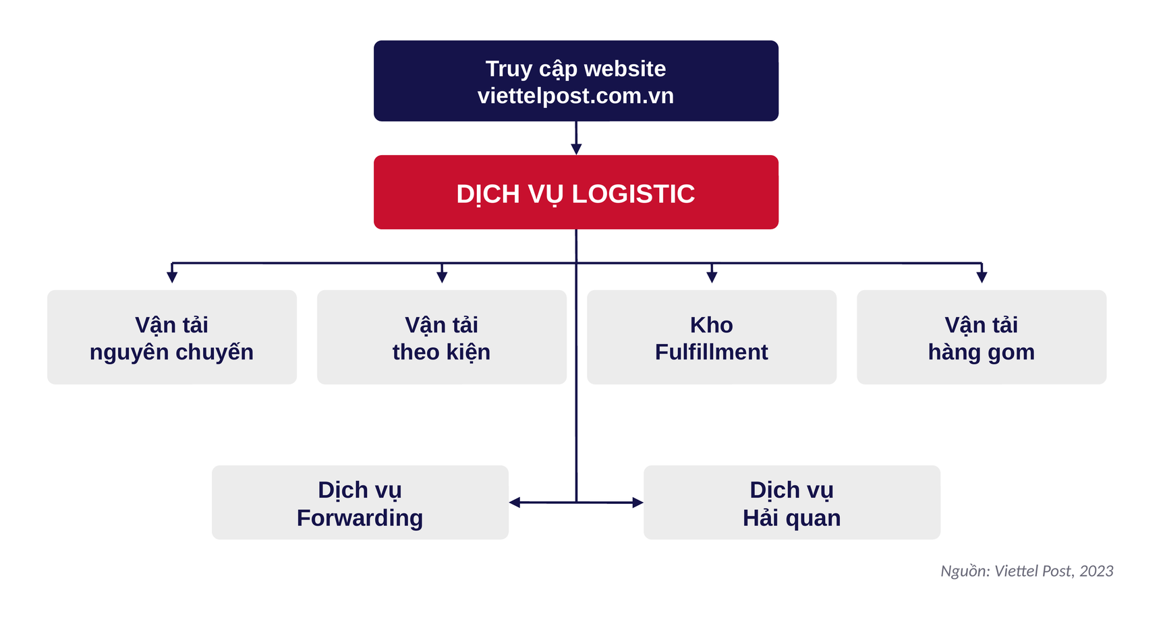
CHƯƠNG 2
TỔNG QUAN VIETTEL POST
Hệ sinh thái dịch vụ logistics
Khách hàng truy cập website viettelpost.com.vn để sử dụng dịch vụ logistics của Viettel Post.
4 dịch vụ vận tải & kho: vận tải nguyên chuyến, vận tải theo kiện, kho Fulfillment, vận tải hàng gom.
Dịch vụ Forwarding và Hải quan hỗ trợ song song, phối hợp trong xử lý đơn hàng xuất nhập khẩu.
VIETTEL POST
Hệ thống quản trị quy trình nghiệp vụ
5

Slide 6
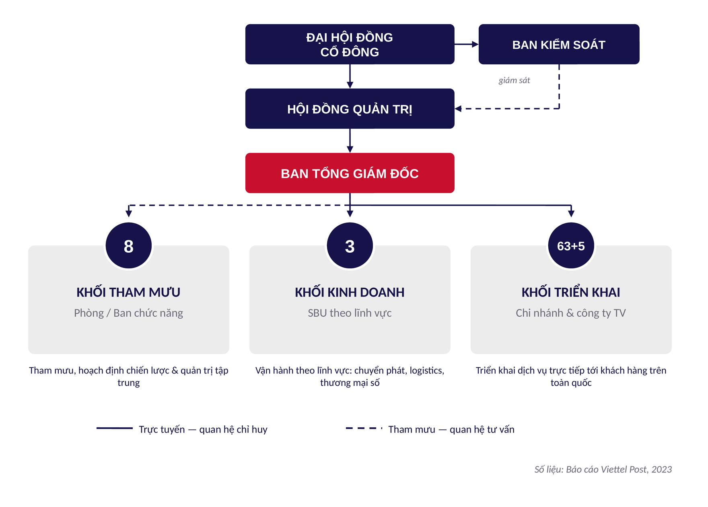
CHƯƠNG 2
TỔNG QUAN VIETTEL POST
Cơ cấu tổ chức
Viettel Post được tổ chức thành nhiều cấp quản lý:
ĐHĐCĐ, HĐQT/BKS, Ban Tổng Giám đốc và các khối vận hành.
Khối tham mưu: 8 phòng/ban tham mưu cho Ban TGĐ (quan hệ tư vấn, nét đứt).
Khối kinh doanh: 3 SBU vận hành theo lĩnh vực - chuyển phát, logistics, thương mại số.
Khối triển khai: 63 chi nhánh và 5 công ty thành viên phục vụ khách hàng toàn quốc.
VIETTEL POST
Hệ thống quản trị quy trình nghiệp vụ
6

Slide 7





CHƯƠNG 2
63
1.300+
TỔNG QUAN VIETTEL POST
Chi nhánh trên toàn quốc
Bưu cục trên toàn quốc
Một số chỉ số nổi bật
6.000
4.000+
Các chỉ số được tổng hợp năm 2025 cho thấy Viettel Post sở hữu mạng lưới vận hành với quy mô lớn và phủ rộng trên khắp toàn quốc.
Đại lý thu gom
Tuyến phát đến tận hộ gia đình
100%
10.066 tỷ đồng
VIETTEL POST
Phủ sóng dịch vụ toàn quốc
Doanh thu hợp nhất 6 tháng đầu 2025
Hệ thống quản trị quy trình nghiệp vụ
Nguồn: Viettel Post và các tài liệu công bố, tổng hợp đến năm 2025.
7

Slide 8
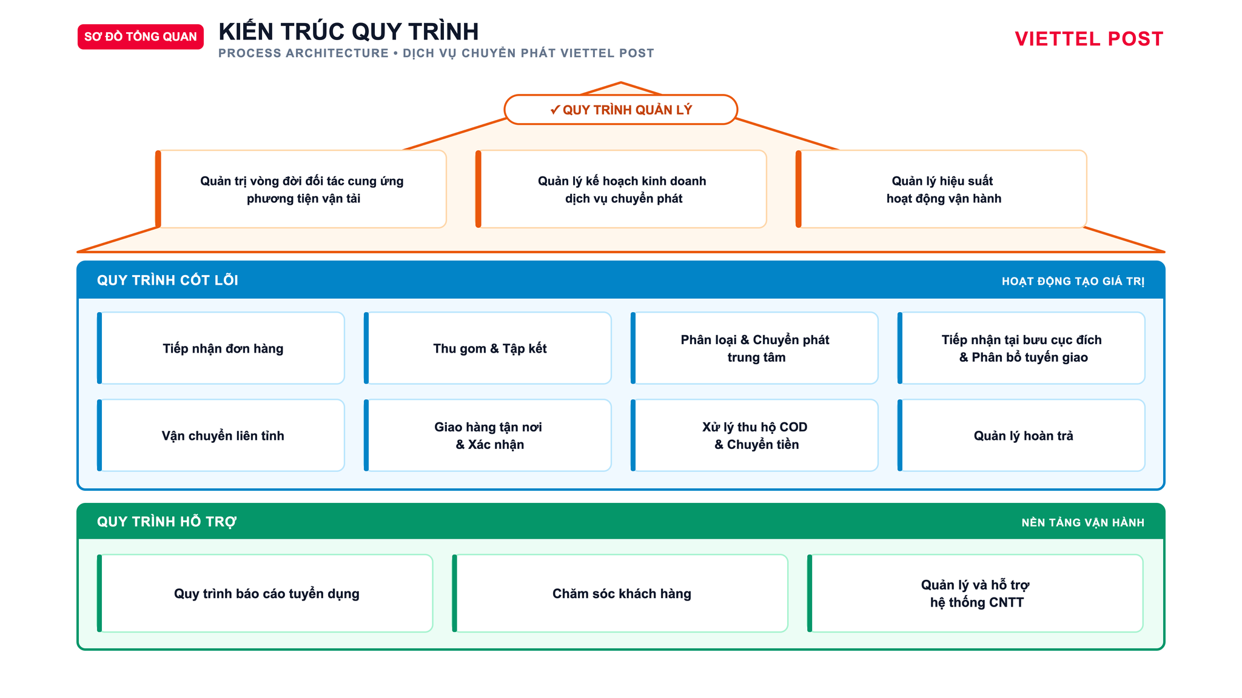
CHƯƠNG 3
KIẾN TRÚC CÁC QUY TRÌNH
Sơ đồ kiến trúc quy trình
Từ hoạt động của doanh nghiệp, nhóm xây dựng kiến trúc quy trình thành 3 tầng:
🟠 Quản lý: Quy trình định hướng & kiểm soát
🔵 Cốt lõi: Quy trình tạo giá trị trực tiếp
🟢 Hỗ trợ: Quy trình nền tảng vận hành
VIETTEL POST
Nhóm xác định 3 quy trình quản lý, 8 quy trình cốt lõi và 3 quy trình hỗ trợ để thực hiện phân tích.
Hệ thống quản trị quy trình nghiệp vụ
8

Slide 9



CHƯƠNG 3
KIẾN TRÚC CÁC QUY TRÌNH
KIẾN TRÚC CÁC QUY TRÌNH
QUẢN TRỊ VÒNG ĐỜI ĐỐI TÁC CUNG ỨNG PHƯƠNG TIỆN VẬN TẢI
Nhóm quy trình quản lý
Xác định nhu cầu
Mời & nhận hồ sơ
Thẩm định phương tiện
Phê duyệt đối tác
Ký HĐ & Kích hoạt TMS
QUẢN LÝ KẾ HOẠCH KINH DOANH DỊCH VỤ CHUYỂN PHÁT
Thu thập dữ liệu
Lập kế hoạch
Thẩm định nguồn lực/KPI
Theo dõi & điều chỉnh
Phê duyệt
Định hướng nguồn lực, hoạch định kế hoạch và kiểm soát hiệu suất vận hành
QUẢN LÝ HIỆU SUẤT HOẠT ĐỘNG VẬN HÀNH
Thu thập KPI
Tổng hợp & đối chiếu
Phân t ích chênh lệch
Đề xuất cải tiến
Theo dõi kết quả
VIETTEL POST
Hệ thống quản trị quy trình nghiệp vụ
9

Slide 10
CHƯƠNG 3
KIẾN TRÚC QUY TRÌNH VÀ LỰA CHỌN QUY TRÌNH PHÂN TÍCH
KIẾN TRÚC CÁC QUY TRÌNH
TIẾP NHẬN ĐƠN HÀNG
Khai thác & chọn dịch vụ
Tiếp nhận yêu cầu
Kiểm tra & chuẩn hóa OMS/API
Ghi nhận đơn điện tử
Tạo mã vận đơn & xác nhận
Quy trình cốt lõi đầu vào
THU GOM & TẬP KẾT
Tạo yêu cầu
Kiểm tra thông tin
Điều phối shipper
Thu gom & kiểm tra hàng
Vận chuyển về bưu cục
Quét, cân & phân loại sơ bộ
HÌNH THÀNH ĐƠN HÀNG, TIẾP NHẬN BƯU GỬI VÀ TỔ CHỨC KHAI THÁC TẠI TRUNG TÂM
PHÂN LOẠI & CHUYỂN PHÁT TRUNG TÂM
Tiếp nhận & đổi chiều
Quét, cân, đo DWS
Chia chọn theo tuyến đích
Đóng bao & lặp manifest
Bàn giao vận tải liên tỉnh
VIETTEL POST
Hệ thống quản trị quy trình nghiệp vụ
10

Slide 11
CHƯƠNG 3
KIẾN TRÚC QUY TRÌNH VÀ LỰA CHỌN QUY TRÌNH PHÂN TÍCH
KIẾN TRÚC CÁC QUY TRÌNH
VẬN CHUYỂN LIÊN TỈNH
Tiếp nhận & tập kết hàng
Kiểm tra, phân loại
Lập bảng kê & bàn giao xe
Vận chuyển liên tỉnh
Tiếp nhận tại trung tâm đến
Quy trình cốt lõi vận chuyển
TIẾP NHẬN TẠI BƯU CỤC ĐÍCH & PHÂN BỔ TUYẾN GIAO
TIẾP NHẬN TẠI ĐIỂM ĐÍCH, LUÂN CHUYỂN GIỮA CÁC TỈNH VÀ HOÀN TẤT GIAO HÀNG TẬN NƠI
Tiếp nhận & kiểm tra seal
Mở bao & quét nhập
Kiểm tra điều kiện phân tuyến
Cân bằng tải & khóa tuyến
Bàn giao cho bưu tá
GIAO HÀNG TẬN NƠI & XÁC NHẬN
Kiểm tra thông tin giao
Phân công tuyến & bàn giao
Liên hệ & giao hàng
Thu COD nếu có
Ghi nhận OTP/POD & cập nhật
VIETTEL POST
Hệ thống quản trị quy trình nghiệp vụ
11

Slide 12
CHƯƠNG 3
KIẾN TRÚC QUY TRÌNH VÀ LỰA CHỌN QUY TRÌNH PHÂN TÍCH
KIẾN TRÚC CÁC QUY TRÌNH
Quy trình cốt lõi sau giao
XỬ LÝ THU HỘ COD & CHUYỂN TIỀN
Tạo & tiếp nhận đơn COD
Lấy & luân chuyển hàng
Giao hàng & thu COD
Nộp chứng từ & đối soát
Chuyển tiền / xử lý ngoại lệ
HOÀN TẤT NGHĨA VỤ TÀI CHÍNH VÀ XỬ LÝ CÁC TRƯỜNG HỢP KHÔNG THỂ KẾT THÚC THEO LUỒNG GIAO THÔNG THƯỜNG
QUẢN LÝ HOÀN TRẢ
Tiếp nhận & kiểm tra hồ sơ
Điều phối thu hồi
Kiểm tra hàng tại kho
Nhập kho hoặc xuất trả
Bồi thường nếu phát sinh
VIETTEL POST
Hệ thống quản trị quy trình nghiệp vụ
12

Slide 13
CHƯƠNG 3
KIẾN TRÚC QUY TRÌNH VÀ LỰA CHỌN QUY TRÌNH PHÂN TÍCH
KIẾN TRÚC CÁC QUY TRÌNH
QUY TRÌNH BÁO CÁO VÀ TUYỂN DỤNG
Quy trình hỗ trợ
Đề xuất & phê duyệt nhu cầu
Tuyển dụng, sàng lọc & phỏng vấn
Ký HĐ thử việc 2 tháng
Đào tạo hội nhập & đánh giá
Tuyển dụng chính thức
CHĂM SÓC KHÁCH HÀNG
BẢO ĐẢM NGUỒN NHÂN LỰC, DUY TRÌ TRẢI NGHIỆM KHÁCH HÀNG VÀ HỖ TRỢ NỀN TẢNG CÔNG NGHỆ.
Tiếp nhận yêu cầu
Tra cứu & kiểm tra chứng từ
Xác minh nguyên nhân
Tư vấn hoặc đền bù
Phản hồi & đóng hồ sơ
QUẢN LÝ VÀ HỖ TRỢ HỆ THỐNG CNTT
Tiếp nhận sự cố
Phân loại
Chẩn đoán
Khắc phục
Đóng yêu cầu
VIETTEL POST
Hệ thống quản trị quy trình nghiệp vụ
13

Slide 14






Chương 4
PHƯƠNG PHÁP THỰC HIỆN
Phương pháp
thực hiện
Dựa trên bằng chứng
Phân tích tài liệu
Phỏng vấn
Các phương pháp
khám phá quy trình
Định tính
Định lượng
VIETTEL POST
Hệ thống quản trị quy trình nghiệp vụ
14

Slide 15











Chương 4
PHƯƠNG PHÁP THỰC HIỆN
Phân tích tài liệu
Các nhóm tài liệu được sử dụng để mô tả hoạt động, trách nhiệm, quy tắc và kết quả của quy trình hiện có.
Mô tả quy trình hiện có
Chính sách nội bộ
Kiến trúc, các bước thực hiện, tác nhân và kết quả có thể xảy ra.
Quy định, tiêu chuẩn dịch vụ và điều kiện xử lý.
Sơ đồ tổ chức
Kế hoạch làm việc
Các phòng ban, vị trí và mối quan hệ phối hợp.
Ca làm việc, lịch phân công và thời hạn xử lý.
Báo cáo chất lượng
Thuật ngữ và sổ tay
Tỷ lệ đúng hạn, sai lịch, hoàn tất và khiếu nại
Định nghĩa nghiệp vụ, quy chuẩn kỹ thuật và hướng dẫn thao tác.
Biểu mẫu nghiệp vụ
Hướng dẫn công việc
Phiếu, checklist, biên bản, tờ trình và chứng từ.
Cách thực hiện, điều kiện ngoại lệ và yêu cầu bàn giao.
Kết quả sử dụng:
Mục tiêu là xác định rõ các bước thực hiện, tác nhân, đầu vào, đầu ra và thông tin trao đổi trong từng quy trình.
VIETTEL POST
Dựa trên bằng chứng
15

Slide 16
Chương 4
THEO CA
PHƯƠNG PHÁP THỰC HIỆN
CSKH
08:00–12:00
tiếp nhận & xác minh
13:00–17:00
phúc tra & chi trả
17:00–21:00
trực & xử lý tồn
Hoàn trả
08:00–12:00
tiếp nhận yêu cầu
13:00–17:00
thu hồi & xử lý kho
17:00–21:00
xử lý bất thường
Kế hoạch làm việc theo ca
Thu phí COD
Đầu ca
bàn giao
Trong ca
thu & đối chiếu
Trước kỳ
rà soát sai lệch
Cuối ca
tổng hợp
THEO GIAI ĐOẠN & SLA
Tổng hợp cách phân bố thời gian và trách nhiệm trong các quy trình.
Tiếp nhận đơn hàng
T0
→
T0
→
Ngày sau gửi
→
WT tham số
→
Sau khi hợp lệ
Đối tác vận tải
1–2 ngày
→
1 ngày
→
2 ngày
→
1–2 ngày
→
1 ngày
(tham khảo)
THEO THỜI LƯỢNG TÍCH LŨY
Đề xuất
8,5 giờ
Tuyển dụng
120 giờ
Phỏng vấn
35 giờ
Offer & HĐLĐ
25,2 giờ
HRM
0,5 giờ
Đào tạo
40 giờ
Ghi nhận
0,3 giờ
229,5 giờ
VIETTEL POST
Dựa trên bằng chứng
16

Slide 17












Chương 4
PHƯƠNG PHÁP THỰC HIỆN
Nhóm thuật ngữ dùng chung phổ biến
Nghiệp vụ & Dịch vụ
Thuật ngữ
và Sổ tay
COD
POD / ePOD
SLA
CSAT / FCR
Thu hộ khi giao hàng
Bằng chứng giao hàng
Cam kết thời gian xử lý
Chất lượng phục vụ
Hệ thống & Dữ liệu
OMS / API
TMS / CRM
HRM
SSOT
Thống nhất thuật ngữ, cách hiểu và cách đo lường giữa các quy trình.
Tiếp nhận và ghi nhận đơn
Vật tải và khách hàng
Quản trị nhân sự
Nguồn dữ liệu dùng chung
Phân tích quy trình
pool + lane + gateway
VA • BVA • NVA
PT • WT • CT
PCE • FTR • Yield
Cấu trúc mô hình BPMN
Phân loại giá trị
Các thành phần thời gian
Hiệu suất và chất lượng
Sổ tay / Quy chuẩn đã được nền tảng hóa
- Sổ tay quy chuẩn dịch vụ khách hàng và giải quyết khiếu nại - 2024
- Sổ tay quy chuẩn vận hành và kiểm soát chất lượng dịch vụ bưu chính - 2024
VIETTEL POST
- Sổ tay phân định kỹ thuật phương tiện & checklist kiểm định - Sổ tay vận hành hệ thống TMS
Dựa trên bằng chứng
17

Slide 18
















Thuật ngữ chi tiết dùng trong toà bộ báo cáo
Chương 4
Tổng hợp thuật ngữ, quy trình, chỉ số và vai trò sử dụng trong hệ thống
PHƯƠNG PHÁP THỰC HIỆN
CÔNG NGHỆ & HỆ THỐNG
QUY TRÌNH & HOẠT ĐỘNG
CHỨNG TỪ & DỮ LIỆU
TÀI CHÍNH & ĐỐI SOÁT
POD / ePOD - Bằng chứng giao hàng
OMS / API - Tiếp nhận và ghi nhận đơn
TMS / CRM - Vận tải và khách hàng
HRM - Quản trị nhân sự
SSOT - Nguồn dữ liệu dùng chung
WMS - Hệ thống quản lý kho
HTMS - Hệ thống quản lý hoàn trả
eBook - Sổ tay/chứng từ điện tử
Chatbot AI - Tự động hóa hỗ trợ CSKH
SMS / OTP - Thông báo và mã xác thực một lần
DWS - Cân, đo và kiểm tra kích thước
Seal / Unsealing - Đóng, mở bao và kiểm soát niêm phong
AI - Trí tuệ nhân tạo
GPS - Định vị toàn cầu
App - Kênh thao tác qua ứng dụng
Web - Kênh đặt hàng qua website
Quầy - Kênh giao dịch trực tiếp
COD - Thu hộ khi giao hàng
SLA - Cam kết thời gian xử lý
Gom hàng / Tập kết - Thu gom và tập trung hàng
Chuyển phát liên tỉnh - Vận chuyển giữa các tỉnh
Phân công tuyến - Phân bổ tuyến giao cho bưu tá
Bàn giao / Handover - Chuyển giao hàng hóa hoặc trách nhiệm
Luân chuyển - Di chuyển hàng giữa các trung tâm
Queue - Hàng chờ theo thứ tự xử lý
Phân tuyến / Routing - Xác định tuyến vận chuyển
Khai thác - Xử lý hàng tại điểm khai thác
Hoàn tất / Completion - Hoàn thành đủ các bước
Ngoại lệ / Exception - Trường hợp ngoài luồng chuẩn
Giao thành công / Successful Delivery - Giao cho người nhận
Hoàn trả / Return - Xử lý hàng không giao được hoặc yêu cầu trả lại
Vận đơn / Waybill - Chứng từ thông tin đơn hàng
Mã vận đơn - Mã nhận diện bưu gửi
Manifest - Bảng kê hàng gom theo tuyến
Cuống vận đơn - Chứng từ lưu lại sau giao
Hóa đơn / Invoice - Chứng từ thanh toán
Phiếu bưu gửi - Xác nhận tiếp nhận hàng
Hợp đồng nguyên tắc - Thỏa thuận với đối tác
Ticket CRM - Mã ghi nhận khiếu nại
Tờ trình - Văn bản đề xuất phê duyệt
Biên bản - Văn bản ghi nhận sự kiện
Checklist - Danh sách kiểm tra
Dữ liệu đối soát - Dữ liệu phục vụ đối chiếu
Timestamp - Dấu thời gian
Volume - Sản lượng
Percentile - Mức phân vị
Đối soát / Reconciliation - Xác nhận số liệu COD
Sai lệch / Variance - Chênh lệch tiền hoặc dữ liệu
Chuyển khoản / Transfer - Thanh toán qua ngân hàng
Nợ xấu / Bad Debt - COD tồn đọng khó thu
Khấu trừ / Deduction - Trừ phí trước khi thanh toán
Dòng tiền / Cash Flow - Luồng tiền vào và ra
Dòng vốn - Khoản ứng trước chưa thu hồi
Giao dịch ngân hàng - Giao dịch chuyển tiền
Hạch toán - Ghi nhận doanh số và chi phí
Chi phí tài chính - Chi phí do vốn hoặc chậm thanh toán
OPEX - Chi phí vận hành
ROI - Hiệu quả đầu tư
Kỳ đối soát - Chu kỳ đối chiếu
Rà soát sai lệch - Kiểm tra chênh lệch
CHỈ SỐ & CHẤT LƯỢNG
BPMN & CẢI TIẾN
TỔ CHỨC & VAI TRÒ
DỊCH VỤ, ĐỊA ĐIỂM & KẾT QUẢ
CSAT / FCR - Chất lượng phục vụ
KPI - Chỉ số hiệu suất chính
CTE - Hiệu suất chu kỳ
FPY - Tỷ lệ đạt ngay lần đầu
FTR - Tỷ lệ làm đúng lần đầu
PCE - Hiệu suất chu kỳ quy trình
Yield - Tỷ lệ đầu ra đạt
PT / Processing Time - Thời gian xử lý
WT / Waiting Time - Thời gian chờ
CT / Cycle Time - Tổng thời gian chu kỳ
Tỷ lệ đúng hạn - Phần trăm giao đúng cam kết
Tỷ lệ hoàn tất - Phần trăm đơn hoàn thành
Tỷ lệ giao hàng thành công - Phần trăm đơn giao thành công
Tỷ lệ đối soát chính xác - Phần trăm giao dịch không sai lệch
Tỷ lệ sai lệch - Phần trăm giao dịch có chênh lệch
Tỷ lệ khiếu nại - Phần trăm đơn phát sinh khiếu nại
Tỷ lệ từ chối nhận - Phần trăm người nhận từ chối
Throughput - Năng lực xử lý theo thời gian
YoY - So sánh cùng kỳ
BPMN - Ký hiệu và mô hình quy trình kinh doanh
Activity - Hoạt động/bước thực hiện
Gateway - Cổng quyết định
Pool - Phạm vi quy trình/tác nhân
Lane - Phân chia trách nhiệm
Message Flow - Dòng thông điệp giữa các tác nhân
pool + lane + gateway - Cấu trúc mô hình BPMN
VA • BVA • NVA - Phân loại giá trị
MOVE / Motion - Lãng phí do di chuyển
HOLD / Waiting - Lãng phí do chờ hoặc tồn đọng
OVERDO / Overprocessing - Lãng phí do xử lý quá mức
Defects - Lỗi cần xử lý lại
Non-utilized talent - Lãng phí năng lực nhân sự
Lean - Triết lý loại bỏ lãng phí
5Why / Root Cause Analysis - Phân tích nguyên nhân gốc rễ
Fishbone Diagram / Ishikawa - Sơ đồ xương cá
Pilot / Thí điểm - Triển khai thử nghiệm quy mô nhỏ
ĐHĐCĐ - Đại hội đồng cổ đông
HĐQT - Hội đồng quản trị
BKS - Ban kiểm soát
TGĐ - Tổng Giám đốc
SBU - Đơn vị kinh doanh chiến lược
Ban Tổng Giám đốc - Cấp điều hành cao nhất
Ban Giám đốc - Cấp quản lý và phê duyệt
Phòng Pháp chế - Tài chính - Xử lý pháp lý và tài chính
Bộ phận Pháp chế - Phụ trách pháp chế
Bộ phận Khai thác vận tải - Quản lý và điều phối vận tải
Bộ phận Quản lý đối tác / Mua sắm - Tiếp nhận, thẩm định, ký kết
Phòng Nhân sự / HR - Tuyển dụng, đào tạo, quản lý hợp đồng
Bộ phận CSKH / CSKH - Chăm sóc khách hàng, xử lý khiếu nại
Bộ phận giao hàng / Người giao hàng - Giao hàng và thu COD
Bưu tá / Người lấy hàng / Shipper - Thu gom và giao hàng
Điều phối viên / Dispatcher - Phân công vận chuyển
Kế toán / Bộ phận kế toán - Kiểm tra, đối soát, xác nhận chuyển tiền
Đối tác vận tải - Đơn vị vận chuyển hợp tác
Khách hàng nội bộ - Đơn vị sử dụng dịch vụ
Người gửi hàng - Chủ thể gửi hàng
Người nhận hàng - Chủ thể nhận hàng
Ứng viên - Người ứng tuyển
Nhân viên mới - Nhân sự trong giai đoạn đầu
CTV - Cộng tác viên
Chuyển phát nhanh - Dịch vụ vận chuyển tốc độ cao
Logistics - Vận chuyển, kho bãi và chuỗi cung ứng
Thương mại điện tử - Bán hàng trực tuyến
Fulfillment - Lưu kho, đóng gói và xử lý đơn
Vận tải nguyên chuyến - Thuê trọn phương tiện
Vận tải theo kiện - Vận chuyển từng kiện
Vận tải hàng gom - Gom nhiều lô hàng
Forwarding - Giao nhận vận tải
Hải quan - Thủ tục thông quan
Dịch vụ COD - Dịch vụ thu hộ
Bưu cục - Điểm tiếp nhận/giao dịch
Trung tâm - Điểm khai thác/phân loại
Chi nhánh - Đơn vị theo khu vực
Công ty thành viên - Đơn vị trực thuộc
Đại lý thu gom - Điểm thu gom ngoài mạng lưới
Tuyến phát đến tận hộ gia đình - Tuyến giao chặng cuối
Giao thất bại / Giao không thành công - Không giao được hàng
Từ chối nhận - Người nhận không nhận hàng
Khiếu nại - Yêu cầu xử lý vấn đề
Vỡ hỏng / mất mát - Tổn thất hàng hóa
Báo cáo bất thường / Lỗi - Ghi nhận sự cố
Phối hợp - Kết nối xử lý liên bộ phận
VIETTEL POST
Dựa trên bằng chứng
18

Slide 19


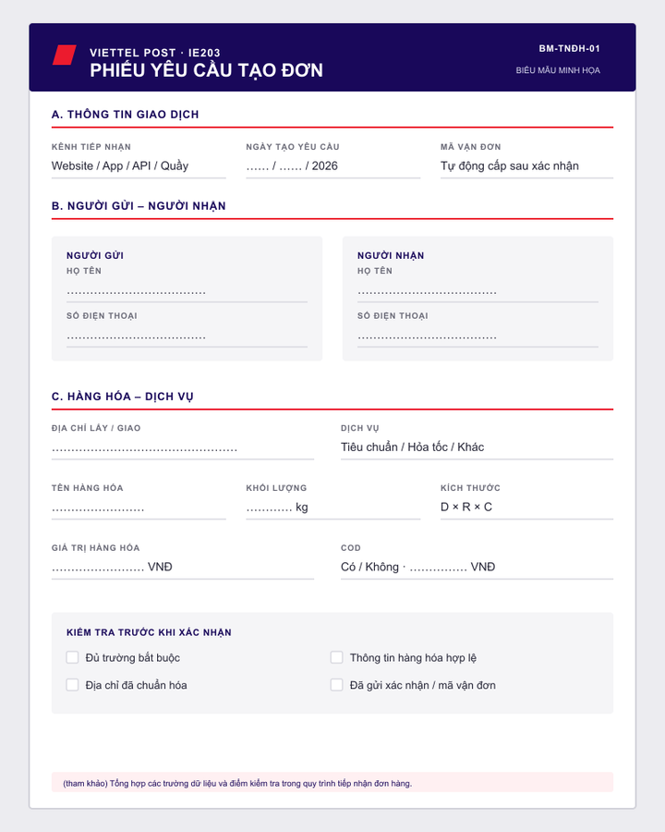
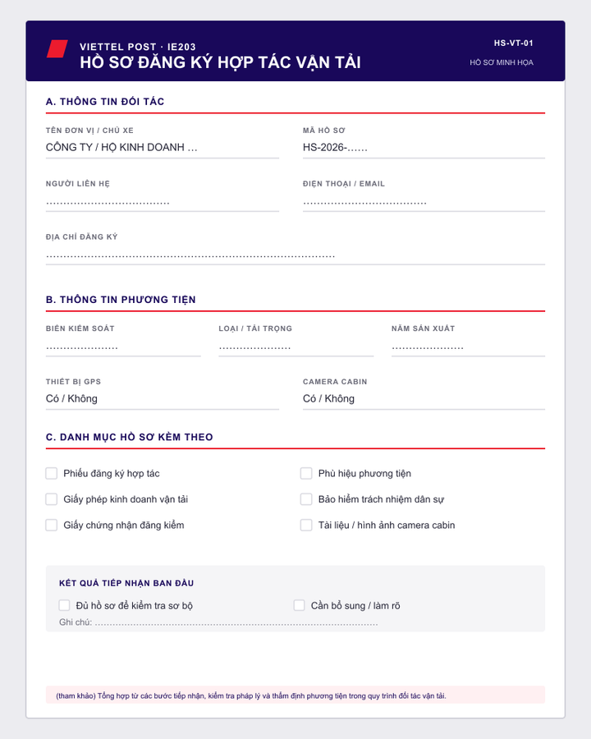












CHƯƠNG 4
Hồ sơ theo dòng xử lý
PHƯƠNG PHÁP THỰC HIỆN
Hồ sơ & biểu mẫu
Xác định dữ liệu, chứng từ và thông tin luân chuyển trong quy trình, giúp mô hình hóa BPMN đầy đủ và chính xác.
Tiếp nhận đơn hàng
Giao hàng & xác nhận
Hoàn trả
• Yêu cầu tạo đơn - phiếu bưu gửi
• Thông báo lỗi đầu - xác nhận đơn
• OTP / chữ ký / ảnh giao hàng
• Biên bản / trạng thái / eBook
• Phiếu yêu cầu hoàn trả
• Biên bản đối chiếu - nhập kho/HTMS
CSKH
Thu phí COD
Đối tác vận tải
• Khiếu nại - ticket CRM
• Biên bản xử lý - chứng từ bổ sung
• Vận đơn có phí COD
• Danh sách đối soát - xác nhận chuyển tiền
• Phiếu đăng ký - hồ sơ pháp lý
• Tờ trình - hợp đồng nguyên tắc
Tuyển dụng - đào tạo
Điểm ghi nhận chung
Mục đích sử dụng
• Phiếu tuyển dụng - phiếu đào tạo
• Thi/test kết quả - hồ sơ đào tạo
• Đầu vào: người xử lý - nơi tiếp nhận
• Kết quả: trạng thái - bằng chứng
• Đối chiếu và chẩn đoán báo lỗi
• Làm cơ sở phát hiện và xử lý sai lệch
VIETTEL POST
Dựa trên bằng chứng
Các biểu mẫu do nhóm đề xuất: Phiếu yêu cầu tạo đơn và Hồ sơ đăng ký hợp tác vận tải
19

Slide 20




CHƯƠNG 4
Danh sách câu hỏi
PHƯƠNG PHÁP THỰC HIỆN
Có cấu trúc - 05 câu
Không có cấu trúc - 05 câu
DT-01 - GIAO HÀNG
DT-06 - GIAO HÀNG
Phỏng vấn định tính
Các bước thực tế có tuân theo BPMN khi cập nhật kết quả không?
Hãy kể về một ca giao khó gần đây và cách anh/chị xử lý.
A. Tuân thủ đúng - B. Sai khâu được kiểm soát - C. Chưa thống nhất
Đối tượng: Nhân viên giao hàng
DT-02 - TIẾP NHẬN ĐƠN
DT-07 - TIẾP NHẬN ĐƠN
Những trường nào bắt buộc ở từng lần tạo đơn?
Ngoại lệ nào không được thể hiện trên sơ đồ?
A. Mỗi kênh tự quy định - B. Dùng bộ quy tắc chung - C. Kết hợp chung + riêng
Đối tượng: Điều phối / vận hành
DT-03 - HOÀN TRẢ
DT-08 - HOÀN TRẢ
Câu hỏi có cấu trúc có phương án;
câu hỏi mở khai thác ngoại lệ.
Giúp khám phá vấn đề, nguyên nhân, ngoại lệ và điểm nghẽn thực tế trong quá trình vận hành thông qua ý kiến và trải nghiệm của các bên liên quan.
WMS đáp ứng việc kiểm tra ngoại quan hàng hoàn?
Điểm nghẽn lớn nhất khi xác minh nguyên nhân hoàn trả là gì?
A. Đáp ứng tốt - B. Một phần - C. Chưa đáp ứng
Đối tượng: Kho/CSKH
DT-04 - VỠ HỎNG / MẤT MÁT
DT-09 - ĐỐI SOÁT
Khó khăn lớn nhất khi xác minh vỡ hỏng / mất mát?
Giải pháp nào giúp rút ngắn đối soát giữa CSKH và Kho?
A. Thiếu ảnh - B. Khó theo dõi số - C. Lỗi hệ thống
Đối tượng: Kho/CSKH
DT-05 - ĐÀO TẠO
DT-10 - ĐÀO TẠO
Đào tạo hội nhập và xử lý khi nhân viên chưa đạt lần đầu?
Điểm nghẽn lớn nhất khi phối hợp tuyển dụng - đào tạo là gì?
A. Hướng dẫn một buổi - B. Đào tạo + đánh giá + bổ sung - C. Đánh giá một lần
Đối tượng: Phòng Nhân sự
VIETTEL POST
Dựa trên phỏng vấn
20

Slide 21




CHƯƠNG 4
Danh sách câu hỏi
PHƯƠNG PHÁP THỰC HIỆN
Có cấu trúc - 05 câu
Không có cấu trúc - 05 câu
DL-01 - PT
DL-06 - Theo kênh
Phỏng vấn định lượng
Thời gian xử lý một activity là bao lâu?
PT và WT biến động theo Web, App và Quầy ra sao?
A. Dưới 3 phút B. Từ 3-7 phút C. Trên 7 phút
Ghi nhận: PT, WT theo kênh
DL-02 - WT
DL-07 - Nhóm lỗi
Thời gian chờ của hồ sơ hoặc phản hồi là bao lâu?
Lỗi địa chỉ, COD, hàng hóa và dịch vụ có tần suất ra sao?
A. Dưới 1 phút B. Từ 1-3 phút C. Trên 3 phút
Ghi nhận: nhóm lỗi - số lượng - tỷ lệ
DL-03 - CT
DL-08 - queue
Cùng một khung đo cho thời gian, chất lượng và dữ liệu vận hành.
Giúp đo lường hiệu suất và mức độ của vấn đề bằng số liệu cụ thể, từ đó đánh giá quy trình, so sánh với KPI và làm cơ sở đề xuất cải tiến.
Từ nhận yêu cầu đến gửi xác nhận mất bao lâu?
Yêu cầu bị dội tồn trong queue bao lâu trước khi đóng?
A. Dưới 5 phút B. Từ 5-10 phút C. Trên 10 phút
A. Dưới 1 phút B. Từ 3-7 phút C. Trên 7 phút
DL-04 - FPY
DL-09 - Chi phí
Bao nhiêu yêu cầu hợp lệ ngay từ lần đầu?
Chi phí CSKH và retry thay đổi theo loại ngoại lệ thế nào?
A. Trên 95% B. Từ 85-90% C. Dưới 85%
Ghi nhận: effort - đơn giá - chi phí/lần
DL-05 - Waybill
DL-10 - Giới hạn điểm
Tỷ lệ tạo vận đơn thành công là bao nhiêu?
PT, WT, CTV và tỷ lệ thành công
phân tán thế nào theo giờ?
A. Trên 99% B. Từ 95-99% C. Dưới 95%
Ghi nhận: timestamp - percentile - volume
VIETTEL POST
20
Dựa trên phỏng vấn
21

Slide 22
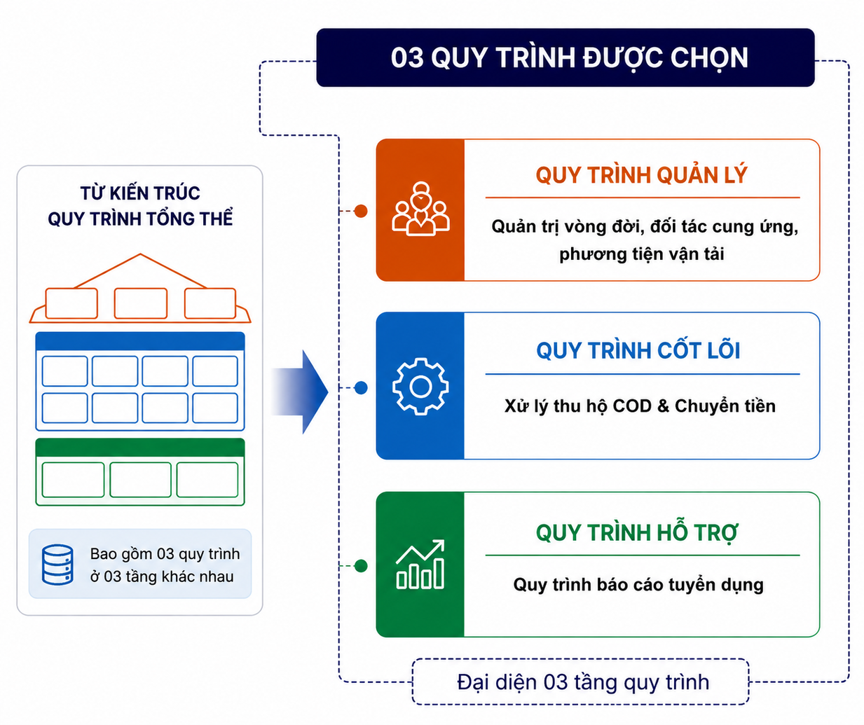
CHƯƠNG 5
MÔ HÌNH HÓA, PHÂN TÍCH VÀ CẢI TIẾN QUY TRÌNH
Lựa chọn ba quy trình phân tích
Từ sơ đồ kiến trúc quy trình tổng thể, nhóm lựa chọn 03 quy trình đại diện cho 03 tầng để phân tích chuyên sâu trong báo cáo.
🟠 Quản lý: Quy trình định hướng & kiểm soát
🔵 Cốt lõi: Quy trình tạo giá trị trực tiếp
🟢 Hỗ trợ: Quy trình nền tảng vận hành
VIETTEL POST
Hệ thống quản trị quy trình nghiệp vụ
22

Slide 23
CHƯƠNG 5
Quản lý đối tác cung ứng phương tiện: Tổng quan
MÔ HÌNH HÓA, PHÂN TÍCH VÀ CẢI TIẾN QUY TRÌNH
Tổng quan quy trình
Các tác nhân chính trong quy trình
Quy trình bắt đầu khi phát sinh nhu cầu xe. Đội xe nội bộ được kiểm tra trước; chỉ khi chưa đáp ứng mới mời đối tác. Đối tác được kiểm tra hồ sơ, thẩm định xe/GPS, đánh giá điểm và đàm phán cước trước khi trình phê duyệt. Phương án được duyệt sẽ chuyển sang ký hợp đồng và kích hoạt trên TMS; phương án cần chỉnh sửa được trình lại tối đa 3 lượt.
STT | Tên Tác nhân | Vai trò trong quy trình
1 | Bộ phận Khai thác vận tải | Đánh giá năng lực đội xe nội bộ, xác định nhu cầu và tiêu chuẩn xe, tuyến chạy.
2 | Bộ phận Quản lý đối tác / Mua sắm | Phát hành thư mời, tiếp nhận hồ sơ, thẩm định, đàm phán và kích hoạt đối tác.
3 | Đơn vị cung ứng phương tiện vận tải | Tiếp nhận thư mời, nộp hồ sơ, cung cấp phương tiện và ký hợp đồng.
4 | Cấp quản lý phê duyệt | Xem xét và phê duyệt phương án hợp tác.
5 | Bộ phận Pháp chế - Tài chính | Soạn thảo, gửi và tiếp nhận hợp đồng đã ký.
Các bước thực hiện
Đánh giá năng lực đội xe nội bộ.
Xác định tiêu chuẩn xe và tuyến chạy.
Phát hành thông báo mời hợp tác.
Tiếp nhận và kiểm tra hồ sơ đối tác.
Thẩm định thực địa xe và thiết bị GPS.
Đánh giá điểm nhà cung ứng.
Đàm phán thương mại và đơn giá cước.
Trình duyệt; hoàn thiện và trình lại phương án khi cần, tối đa 3 lượt.
Soạn thảo, ký, rà soát hợp đồng và kích hoạt đối tác trên TMS.
VIETTEL POST
Hệ thống quản trị quy trình nghiệp vụ
23

Slide 24
CHƯƠNG 5
Quản lý đối tác cung ứng phương tiện: Phân tích
MÔ HÌNH HÓA, PHÂN TÍCH VÀ CẢI TIẾN QUY TRÌNH
Đối tượng khách hàng chính
Các giá trị & kết quả
Khách hàng nội bộ trực tiếp: Bộ phận Khai thác vận tải, cần bổ sung năng lực phương tiện khi đội xe nội bộ chưa đáp ứng.
Đối tượng thụ hưởng gián tiếp: Người sử dụng dịch vụ chuyển phát Viettel Post, hưởng lợi từ năng lực vận chuyển phù hợp và ổn định.
STT | Loại giá trị | Mô tả
1 | Tích cực | Nội bộ đáp ứng: Đội xe nội bộ đủ năng lực; không cần thuê ngoài và quy trình kết thúc.
2 | Tích cực | Đối tác kích hoạt thành công: Phương án được phê duyệt, hợp đồng đã ký và rà soát hoàn tất; đối tác được kích hoạt trên TMS.
3 | Tiêu cực | Đối tác bị loại: Hồ sơ không hợp lệ, thẩm định không đạt hoặc không thống nhất được cước; gửi thông báo từ chối.
4 | Tiêu cực | Đối tác không đạt ngưỡng đánh giá: Điểm nhà cung ứng thấp hơn ngưỡng chính sách nội bộ; gửi thông báo không đạt riêng.
5 | Tiêu cực | Tờ trình bị từ chối phê duyệt: Phương án bị bác bỏ hoặc hết lượt chỉnh sửa; tờ trình kết thúc.
Giá trị mang lại
Bổ sung năng lực vận tải khi đội xe nội bộ chưa đáp ứng.
Sàng lọc đối tác qua hồ sơ, phương tiện/GPS, điểm đánh giá và điều kiện thương mại.
Minh bạch hóa quá trình trình duyệt và xử lý các phương án chưa đạt.
Hoàn tất hợp đồng trước khi kích hoạt đối tác trên TMS.
VIETTEL POST
Hệ thống quản trị quy trình nghiệp vụ
24

Slide 25
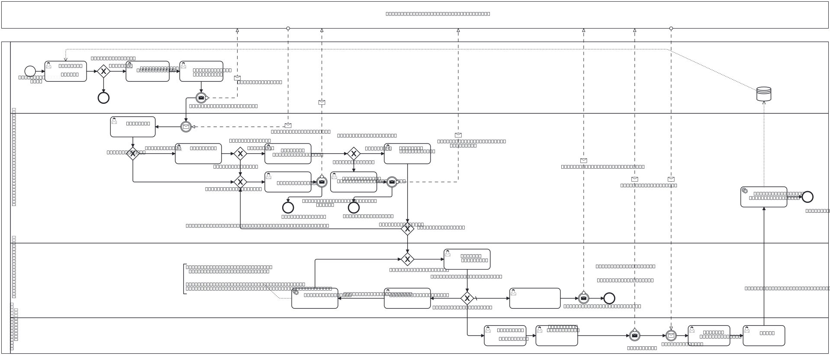
CHƯƠNG 5
Quản lý đối tác cung ứng phương tiện: BPMN
MÔ HÌNH HÓA, PHÂN TÍCH VÀ CẢI TIẾN QUY TRÌNH
25

Slide 26
CHƯƠNG 5
Thu hộ COD và chuyển tiền: Tổng quan
MÔ HÌNH HÓA, PHÂN TÍCH VÀ CẢI TIẾN QUY TRÌNH
Tổng quan quy trình
Các tác nhân chính trong hệ thống
Quy trình xử lý thu hộ COD là quy trình nghiệp vụ liên quan đến việc tiếp nhận đơn hàng có yêu cầu thu hộ, hệ thống thực hiện giao hàng và thu tiền từ người nhận, ghi nhận kết quả giao hàng, đối soát số tiền COD và chuyển số tiền đủ điều kiện thanh toán cho người gửi.
STT | Tên Tác nhân | Vai trò trong quy trình
1 | Người gửi hàng | Là khách hàng, chủ doanh nghiệp/shop (tạo vận đơn, khai báo số tiền và nhận COD sau khi đơn hàng hoàn tất.
2 | Người nhận hàng | Là người nhận đơn hàng, thanh toán COD hoặc từ chối nhận nếu đơn hàng không đạt yêu cầu
3 | Người lấy hàng | Là bưu tá, tiếp nhận thông tin, lấy hàng từ người gửi và luân chuyển đơn hàng về trung tâm của bưu cục
4 | Bưu cục Viettel | Là tổ chức, hệ thống quản lý các vận đơn, ghi nhận các yêu cầu vận chuyển, phí COD , ghi nhận dữ liệu đối soát
5 | Người giao hàng | Là bộ phận giao hàng, thu phí COD, cập nhập kết quả và bàn giao các chứng từ liên quan
6 | Kế toán | Là người tiếp nhận thông tin, kiểm tra và đối soát COD, tính toán các khấu trừ và xác nhận các thông tin chuyển tiền
7 | CSKH | Là bộ phận tiếp nhận, phối hợp xử lý khiếu nại khi phát sinh sai lệch tiền COD, chậm thanh toán hoặc chuyển tiền thất bại
Các bước thực hiện
Tạo & tiếp nhận đơn hàng cần xử lý
Kiểm tra điều kiện & thông tin đơn hàng
Lấy, phân loại & luân chuyển hàng tới các trung tâm Bưu cục
Giao hàng và thu phí COD
Ghi nhận kết quả & đối soát chi phí.
Thực hiện thanh toán hoàn tất đơn cho Người gửi
VIETTEL POST
Hệ thống quản trị quy trình nghiệp vụ
26

Slide 27
CHƯƠNG 5
MÔ HÌNH HÓA, PHÂN TÍCH VÀ CẢI TIẾN QUY TRÌNH
Thu hộ COD và chuyển tiền: Phân tích
Đối tượng khách hàng chính
Các giá trị & kết quả
Người gửi hàng chủ các shop/doanh nghiệp bán hàng online sử dụng dịch vụ COD là đối tượng ảnh hưởng trực tiếp từ bước bắt đầu và kết thúc của quy trình
Người nhận hàng là người nhận kết quả và tạo ra giá trị cuối của quy trình.
STT | Loại giá trị | Mô tả
1 | Tích cực | Người gửi hàng nhận thông tin trạng thái đơn hàng thành công hoặc thất bại
2 | Tích cực | Đơn hàng được đối soát thành công và khoản tiền đủ điều kiện được chuyển cho người gửi hoàn tất
3 | Tích Cực | Xử lý các khiếu nại từ đơn hàng hoàn tất
3 | Tiêu cực | Đơn hàng bị hoàn trả do giao không thành công không liên hệ được khách
4 | Tiêu cực | Đơn hàng được hoàn trả vì không đạt yêu cầu
Giá trị mang lại
Đảm bảo an toàn giao dịch cho hai bên Mua - Bán sản phẩm trong thương mại điện tử
Tạo dòng tiền minh bạch, có kiểm soát thông qua cơ chế đối soát định kỳ
VIETTEL POST
Hệ thống quản trị quy trình nghiệp vụ
27

Slide 28
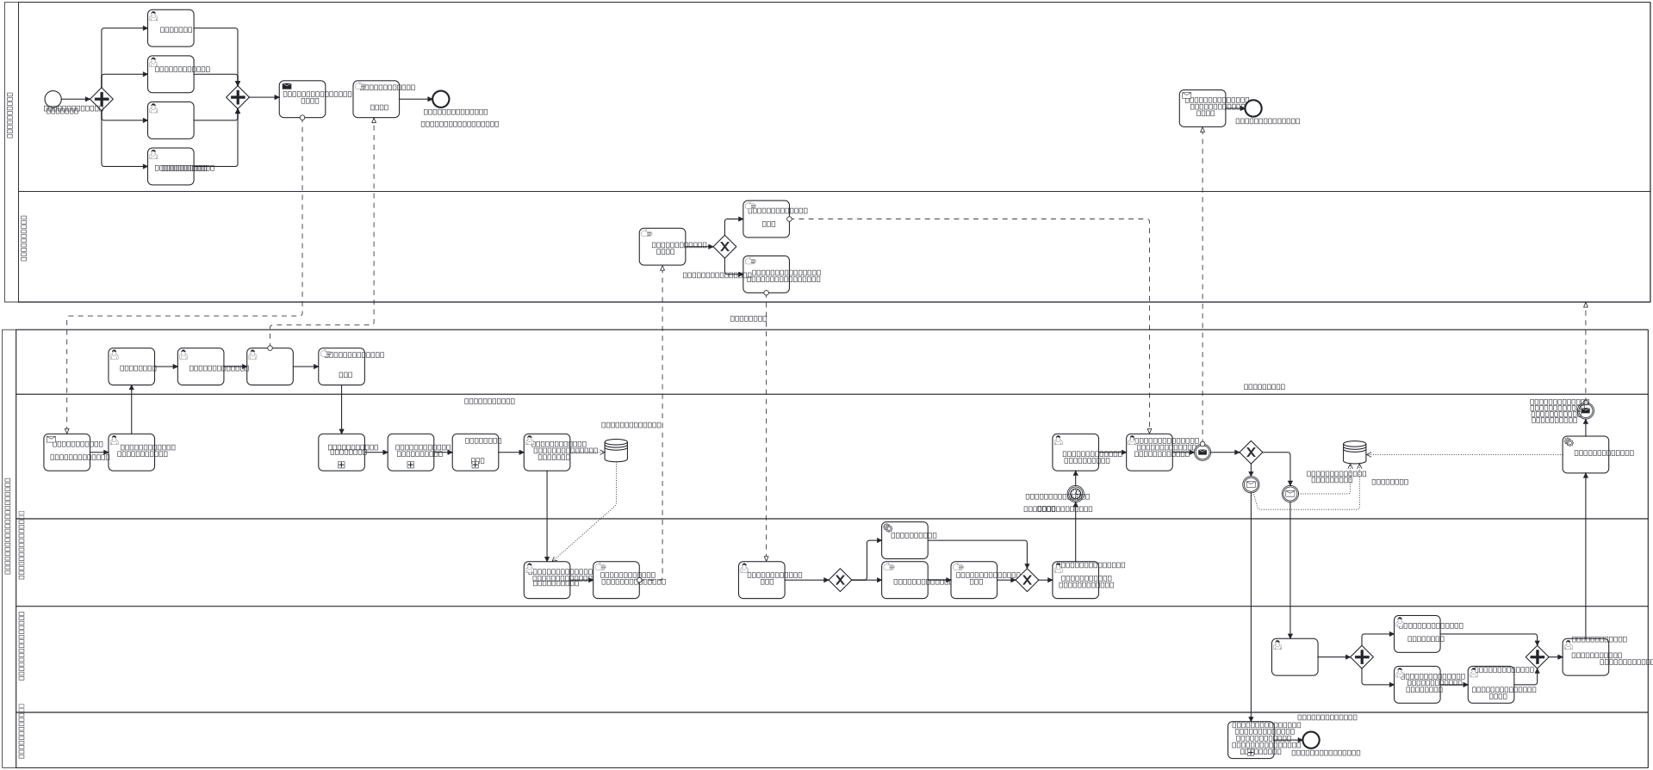
CHƯƠNG 5
MÔ HÌNH HÓA, PHÂN TÍCH VÀ CẢI TIẾN QUY TRÌNH
Thu hộ COD và chuyển tiền: BPMN
28

Slide 29
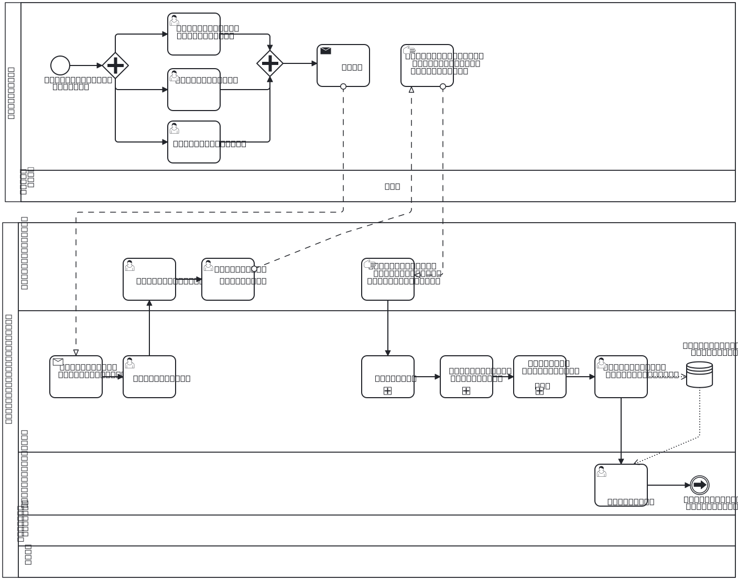
CHƯƠNG 5
Thu hộ COD và chuyển tiền: BPMN – Giai đoạn 1
MÔ HÌNH HÓA, PHÂN TÍCH VÀ CẢI TIẾN QUY TRÌNH
Giai đoạn 1 :
Quy trình tạo đơn, sắp xếp phân loại và luân chuyển hàng hoá giữa Người Gửi Hàng, Bưu cục Viettel Post và Người Lấy Hàng
29

Slide 30
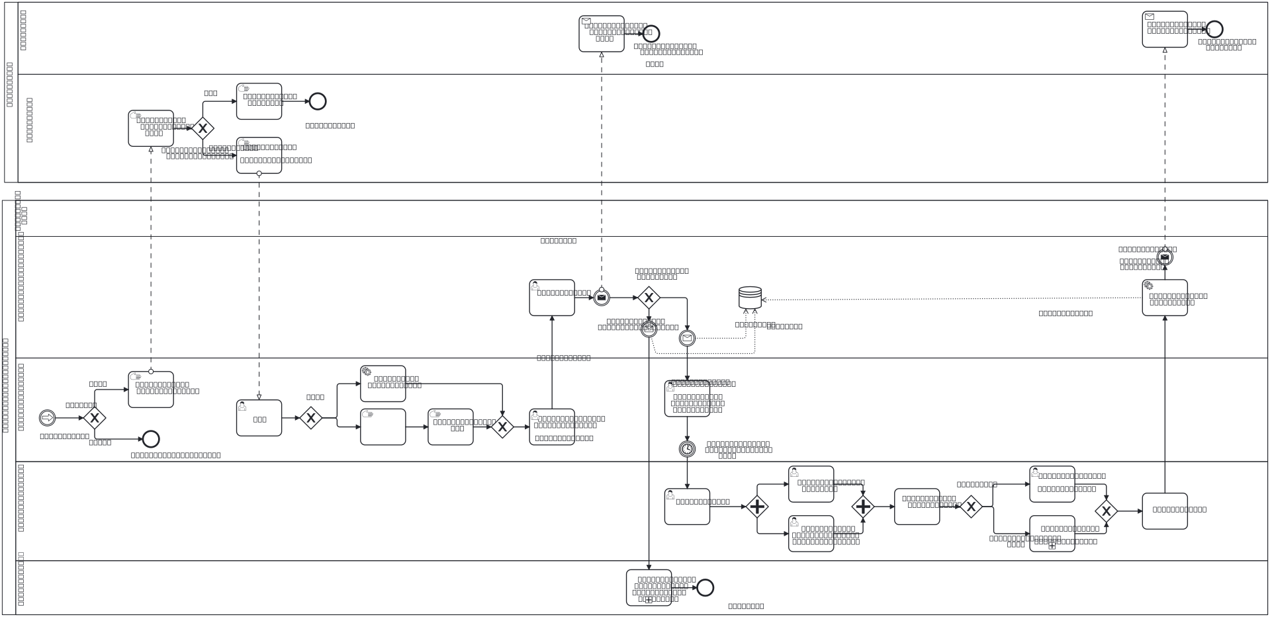
CHƯƠNG 5
Thu hộ COD và chuyển tiền: BPMN – Giai đoạn 2
MÔ HÌNH HÓA, PHÂN TÍCH VÀ CẢI TIẾN QUY TRÌNH
Giai đoạn 2 :
Quy trình Giao đơn , thu phí COD và đối soát dữ liệu, chứng từ và hoàn tất vận đơn giữa Người Giao hàng, Bưu cục Viettel, Kết toán và Người nhận và Người gửi
30

Slide 31
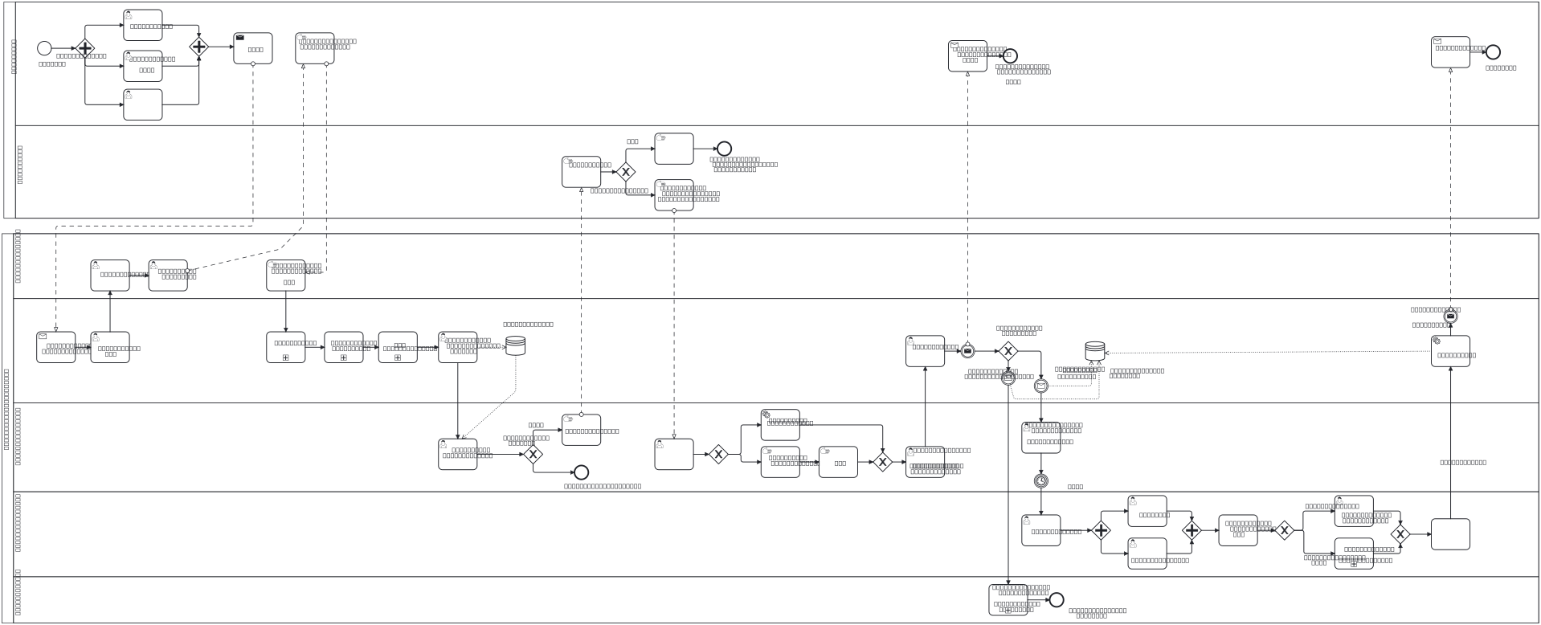
CHƯƠNG 5
Thu hộ COD và chuyển tiền: BPMN – Sơ đồ định lượng
MÔ HÌNH HÓA, PHÂN TÍCH VÀ CẢI TIẾN QUY TRÌNH
PT 0p
PT 0p
PT 0p
PT 0p
PT 0p
PT 0p
8%
PT 2p
PT 2p
92%
PT 2p
PT 2p
PT 20p
PT 3p
PT 3p
PT 5p
PT 5p
PT 5,95p
PT 2p
WT 10h
WT 2h
WT 27h
WT 24h
WT 24h
PT 20p
35%
PT 2p
PT 12p
95%
PT 1,65p
PT 4p
5%
65%
PT 1,5p
95%
PT 5p
PT 5p
PT 5p
WT 24h
PT 5p
5%
PT 4p
PT 15p
PT 1,5p
WT 72h
30

Slide 32
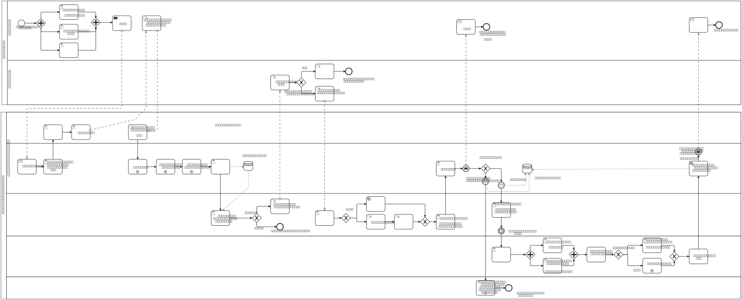
CHƯƠNG 5
Thu hộ COD và chuyển tiền: BPMN – Sơ đồ giá trị gia tăng
MÔ HÌNH HÓA, PHÂN TÍCH VÀ CẢI TIẾN QUY TRÌNH
VA
VA
BVA
BVA
BVA
BVA
BVA
BVA
VA
BVA
VA
BVA
BVA
BVA
BVA
BVA
VA
BVA
VA
BVA
BVA
BVA
VA
VA
BVA
BVA
VA
VA
BVA
VA
VA
VA
BVA
BVA
BVA
BVA
BVA
VA
BVA
BVA
BVA
BVA
BVA
BVA
BVA
BVA
BVA
VA
BVA
BVA
BVA
BVA
BVA
BVA
BVA
VA
BVA
VA
BVA
VA
VA
VA
VA
VA
VA
BVA
BVA
BVA
NVA
BVA
BVA
BVA
BVA
BVA
BVA
30

Slide 33
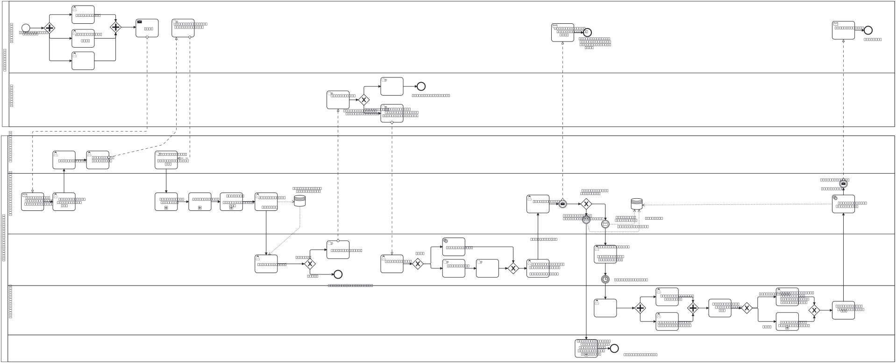
CHƯƠNG 5
Thu hộ COD và chuyển tiền: BPMN – Sơ đồ lãng phí
MÔ HÌNH HÓA, PHÂN TÍCH VÀ CẢI TIẾN QUY TRÌNH
Over-Do - Defects – giao hàng thất bại phải xử lý hoàn hàng
MOVE - Motion – nhân viên lấy hàng di chuyển về bưu cục sau mỗi lượt lấy hàng
HOLD - Waiting – vận chuyển liên trung tâm
HOLD - Waiting - chờ gom hàng/chờ lịch vận chuyển tại trung tâm khai thác
HOLD - Waiting - chờ phân công nhân viên giao hàng tại bưu cục phát
HOLD - Waiting - chờ xử lý/bốc dỡ tại trung tâm trung chuyển
MOVE - Transportation – dòng tiền qua nhiều điểm trung gian
HOLD - Waiting – chờ kỳ đối soát cố định
HOLD - Inventory – tồn vốn COD trong hệ thống
MOVE - Motion – thao tác thủ công thu tiền, đối chiếu tay
Over-Do - Overprocessing – xác minh khiếu nại qua nhiều bước thủ công
Over-Do - Overproduction – lập lại báo cáo đối soát khi lệch số liệu
Over-Do - Overprocessing – lập lại báo cáo đối soát khi lệch số liệu
30

Slide 34
CHƯƠNG 5
Tuyển dụng và đào tạo nhân sự: Tổng quan
MÔ HÌNH HÓA, PHÂN TÍCH VÀ CẢI TIẾN QUY TRÌNH
Tổng quan quy trình
Các tác nhân chính trong hệ thống
Quy trình tuyển dụng và đào tạo nhân sự là quy trình nghiệp vụ liên quan đến việc tiếp nhận nhu cầu nhân sự từ các phòng ban, tổ chức tìm kiếm, sàng lọc và phỏng vấn ứng viên, ra quyết định tuyển dụng, đồng thời triển khai đào tạo hội nhập và đào tạo chuyên môn nhằm giúp nhân viên nhanh chóng đáp ứng yêu cầu công việc.
STT | Tên Tác nhân | Vai trò trong quy trình
1 | Phòng ban đề xuất | Phát sinh nhu cầu tuyển dụng, lập đề xuất tuyển dụng và gửi lên Ban Giám đốc phê duyệt
2 | Phòng Nhân sự (HR) | Trình phê duyệt, sàng lọc & phỏng vấn ứng viên, soạn/quản lý hợp đồng thử việc, ghi nhận dữ liệu nhân sự, tổ chức đào tạo hội nhập, đánh giá kết quả thử việc, xác định loại hợp đồng chính thức
3 | Ban Giám đốc | Thực hiện xét duyệt chủ trương tuyển dụng và ra quyết định tuyển dụng chính thức sau khi kết thúc thời gian thử việc
4 | Ứng viên / Nhân viên mới | Tiếp nhận và phản hồi kết quả tuyển dụng, tham gia thử việc và chịu sự đánh giá theo các tiêu chí do doanh nghiệp quy định
Các bước thực hiện
Đề xuất & phê duyệt
Sàng lọc & phỏng vấn
Xác nhận nhận việc & ký hợp đồng lao động
Đào tạo hội nhập & ghi nhận hệ thống
Đánh giá thử việc & chính thức hóa hợp đồng
VIETTEL POST
Hệ thống quản trị quy trình nghiệp vụ
31

Slide 35
CHƯƠNG 5
MÔ HÌNH HÓA, PHÂN TÍCH VÀ CẢI TIẾN QUY TRÌNH
Tuyển dụng và đào tạo nhân sự: Phân tích
Đối tượng chính
Các giá trị & kết quả
Ứng viên ứng tuyển vào các vị trí tại Viettel Post; các phòng ban có phát sinh nhu cầu tuyển dụng; Phòng Nhân sự (HR) — đơn vị chủ trì thực hiện; Ban Giám đốc — cấp phê duyệt chủ trương và quyết định tuyển dụng chính thức; nhân viên mới trong giai đoạn thử việc và đào tạo hội nhập
STT | Loại giá trị | Mô tả
1 | Tích cực | Tuyển dụng và đào tạo hoàn tất
2 | Tích cực | Quy trình tuyển dụng thời vụ hoàn tất
3 | Tiêu cực | Đề xuất tuyển dụng bị từ chối
4 | Tiêu cực | Ứng viên bị loại
5 | Tiêu cực | Ứng viên không trúng tuyển
6 | Tiêu cực | Ứng viên từ chối nhận việc
7 | Tiêu cực | Hợp đồng thử việc bị chấm dứt
Giá trị mang lại
Kiểm soát rủi ro tuyển dụng nhờ sàng lọc, phỏng vấn và đánh giá thử việc nhiều lớp
Rút ngắn thời gian xử lý, hạn chế chồng chéo giữa các bộ phận
Tập trung dữ liệu nhân sự trên hệ thống HRM, phục vụ tra cứu và lập kế hoạch đào tạo
Cung cấp căn cứ rõ ràng để Ban Giám đốc ra quyết định tuyển dụng chính thức
VIETTEL POST
Hệ thống quản trị quy trình nghiệp vụ
32

Slide 36
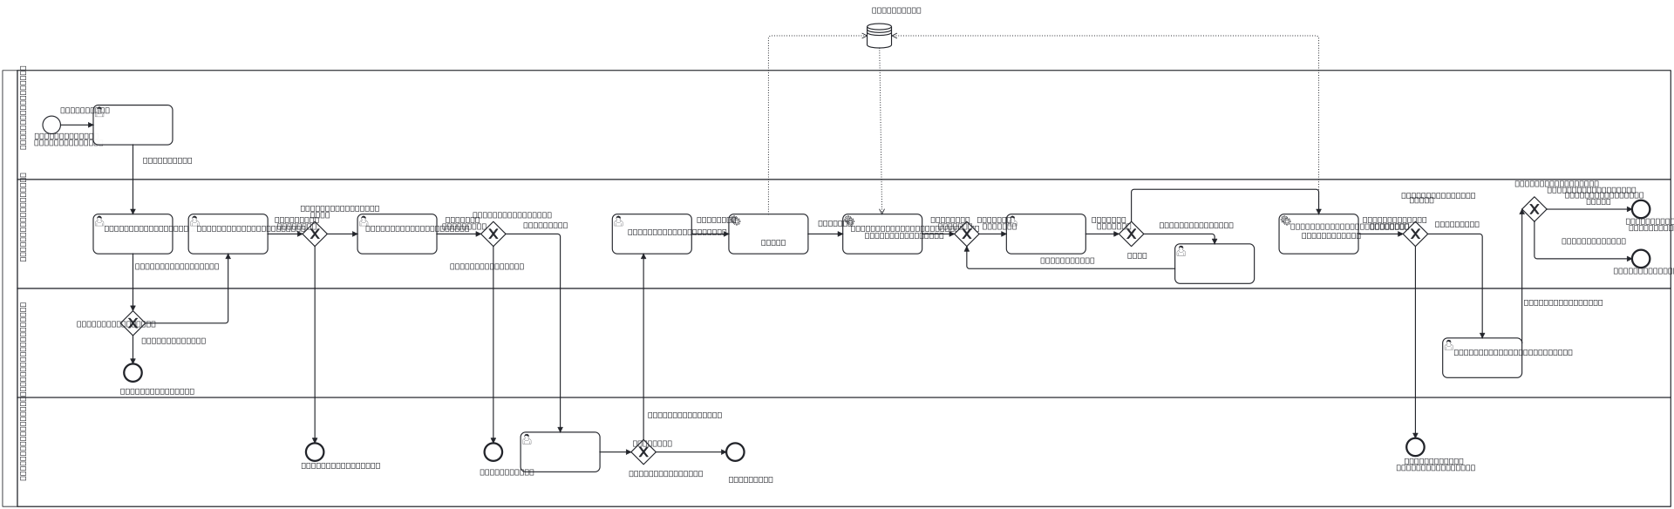
CHƯƠNG 5
MÔ HÌNH HÓA, PHÂN TÍCH VÀ CẢI TIẾN QUY TRÌNH
Tuyển dụng và đào tạo nhân sự: BPMN
33

Slide 37
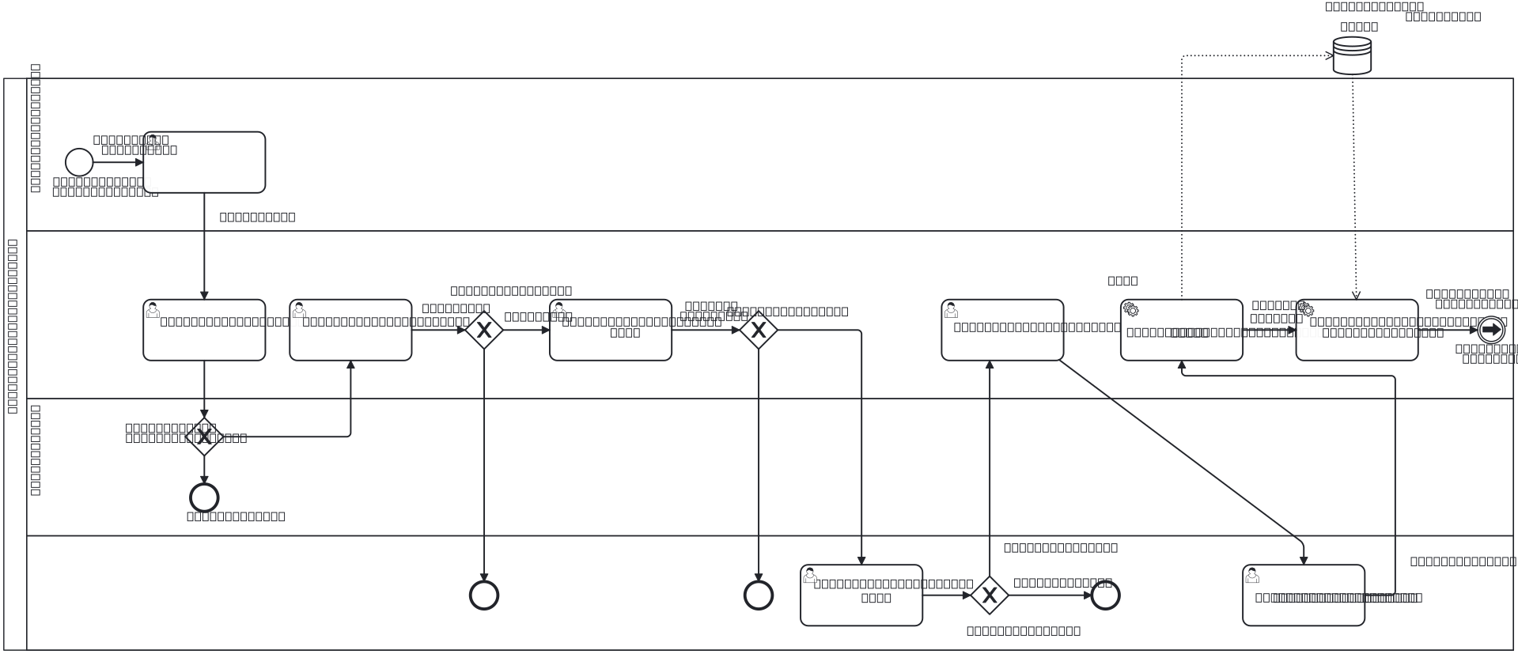
CHƯƠNG 5
MÔ HÌNH HÓA, PHÂN TÍCH VÀ CẢI TIẾN QUY TRÌNH
Tuyển dụng và đào tạo nhân sự: BPMN – Giai đoạn 1
VIETTEL POST
Tuyển dụng và đào tạo nhân sự: BPMN – Giai đoạn 2
34

Slide 38
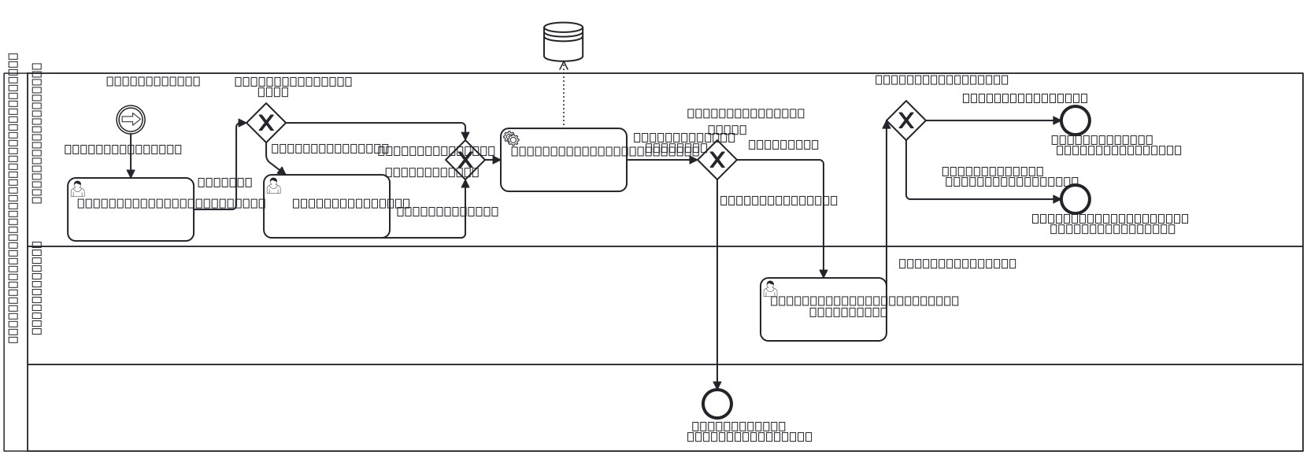
CHƯƠNG 5
MÔ HÌNH HÓA, PHÂN TÍCH VÀ CẢI TIẾN QUY TRÌNH
Tuyển dụng và đào tạo nhân sự: BPMN – Giai đoạn 2
VIETTEL POST
Hệ thống quy trình Tuyển dụng và đào tạo nhân sự
35

Slide 39
CHƯƠNG 5
MÔ HÌNH HÓA, PHÂN TÍCH VÀ CẢI TIẾN QUY TRÌNH
01
Phân tích giá trị gia tăng
PHÂN TÍCH GIÁ TRỊ ĐỊNH TÍNH QUY TRÌNH THU HỘ COD VÀ CHUYỂN TIỀN
02
Phân tích lãng phí
03
Phân tích nguyên nhân gốc rễ
VIETTEL POST
Hệ thống quy trình Thu hộ COD & Chuyển tiền
36

Slide 40
CHƯƠNG 5
MÔ HÌNH HÓA, PHÂN TÍCH VÀ CẢI TIẾN QUY TRÌNH
MÔ TẢ VÀ PHÂN TÍCH QUY TRÌNH
Phân tích giá trị gia tăng – Giai đoạn 1
STT | Người thực hiện | Phân loại | Hoạt động
1 | Người gửi hàng | VA | Tạo vận đơn cần gửi
2 | Người gửi hàng | VA | Khai báo phí thu COD
3 | Người gửi hàng | BVA | Kiểm tra hợp đồng
4 | Người gửi hàng | VA | Cung cấp tài khoản nhận tiền
5 | Người gửi hàng | BVA | Các lưu ý khi vận chuyển
6 | Người gửi hàng | BVA | Thông tin đơn hàng
7 | Người gửi hàng | BVA | Xác nhận với Người lấy hàng về việc lấy hàng
8 | Người lấy hàng | BVA | Tiếp nhận đơn hàng
9 | Người lấy hàng | BVA | Liên hệ người gửi
10 | Người lấy hàng | BVA | Vận chuyển về bưu cục và cập nhật thông tin
11 | Bưu cục Viettel Post | BVA | Tiếp nhận thông tin vận đơn cần xử lý
STT | Người thực hiện | Phân loại | Hoạt động
11 | Người lấy hàng | BVA | Tiếp nhận thông tin vận đơn cần xử lý
12 | Bưu cục Viettel Post | BVA | Tiếp nhận thông tin vận đơn cần xử lý
13 | Bưu cục Viettel Post | BVA | Kiểm tra điều kiện của đơn hàng và phí COD
14 | Bưu cục Viettel Post | VA | Phân loại hàng hóa theo tuyến
15 | Bưu cục Viettel Post | BVA | Điều phối vận chuyển
16 | Bưu cục Viettel Post | VA | Luân chuyển hàng giữa các trung tâm
17 | Bưu cục Viettel Post | BVA | Ghi nhận vận đơn & giá trị COD
18 | Người giao hàng | BVA | Nhận thông tin đơn hàng và vận chuyển
VIETTEL POST
Hệ thống quy trình Thu hộ COD & Chuyển tiền
37

Slide 41
CHƯƠNG 5
MÔ HÌNH HÓA, PHÂN TÍCH VÀ CẢI TIẾN QUY TRÌNH
MÔ TẢ VÀ PHÂN TÍCH QUY TRÌNH
Phân tích giá trị gia tăng – Giai đoạn 2
STT | Hoạt động | Người thực hiện | Phân loại
14 | Giao đơn cho người nhận | Người giao hàng | VA
15 | Thu tiền COD | Người giao hàng | VA
15.1 | Thanh toán bằng tiền mặt | Người nhận | VA
15.2 | Thanh toán không dùng tiền mặt | Người nhận | VA
16.3 | Nhận tiền mặt | Người giao hàng | VA
17 | Hoàn tất các chứng từ và lên cuống vận đơn để ghi COD | Người giao hàng | VA
18 | Tiếp nhận thông tin chứng từ COD | Bưu cục Viettel Post | BVA
19 | Cập nhật kết quả giao hàng lên hệ thống Viettel Post | Bưu cục Viettel Post | BVA
20 | Xác nhận thông tin | Bộ phận kế toán | BVA
21.1 | Kiểm soát các đối tượng cần đối soát | Bộ phận kế toán | BVA
21.2 | Đối soát dữ liệu số tiền COD | Bộ phận kế toán | BVA
STT | Hoạt động | Người thực hiện | Phân loại
21.3 | Theo dõi và xử lý các vấn đề liên quan đến tiền COD | Bộ phận kế toán | BVA
22 | Hoàn tất thông tin đơn hàng & COD | Bưu cục Viettel Post | BVA
23 | Theo dõi và xử lý các vấn đề liên quan đến tiền COD khiếu nại | Bộ phận CSKH | NVA
VIETTEL POST
Hệ thống quy trình Thu hộ COD & Chuyển tiền
38

Slide 42
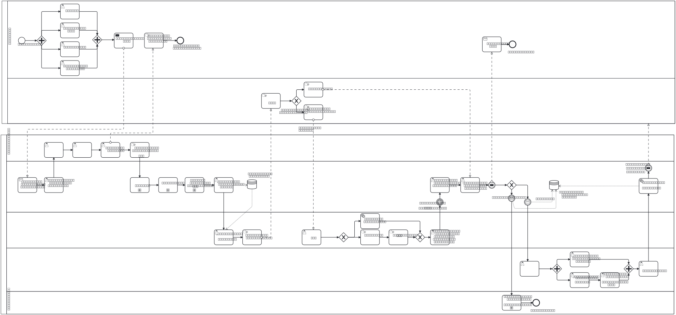
CHƯƠNG 5
MÔ HÌNH HÓA, PHÂN TÍCH VÀ CẢI TIẾN QUY TRÌNH
Thu hộ COD và chuyển tiền: BPMN giá trị gia tăng
VA
VA
BVA
BVA
BVA
BVA
BVA
BVA
VA
BVA
VA
BVA
BVA
BVA
BVA
BVA
BVA
BVA
BVA
BVA
BVA
VA
BVA
VA
VA
BVA
VA
VA
VA
VA
VA
BVA
BVA
BVA
BVA
BVA
NVA
39

Slide 43
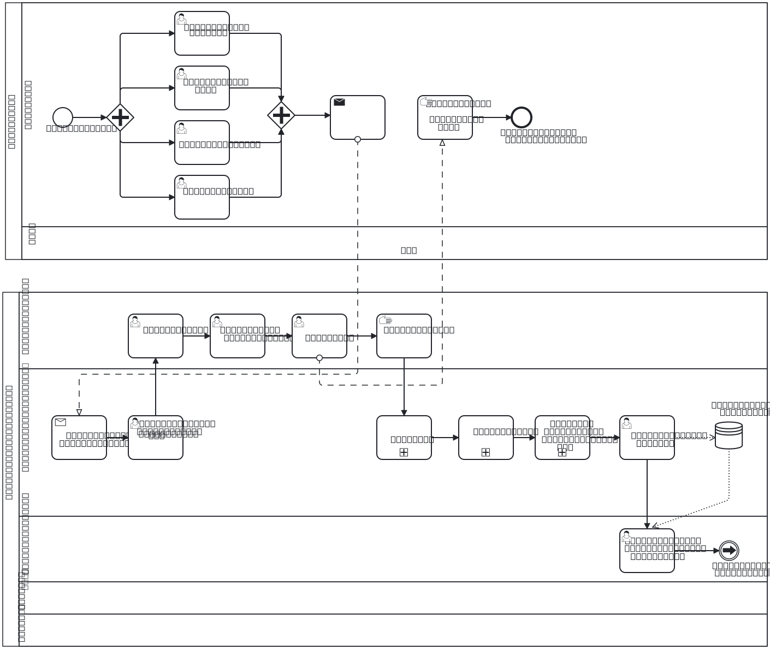
CHƯƠNG 5
MÔ HÌNH HÓA, PHÂN TÍCH VÀ CẢI TIẾN QUY TRÌNH
Thu hộ COD và chuyển tiền: BPMN giá trị gia tăng – Giai đoạn 1
VA
Giai đoạn 1 :
Quy trình tạo đơn, sắp xếp phân loại và luân chuyển hàng hoá giữa Người Gửi Hàng, Bưu cục Viettel Post và Người Lấy Hàng
BVA
BVA
VA
BVA
BVA
BVA
BVA
BVA
BVA
BVA
BVA
BVA
BVA
VA
BVA
VA
BVA
40

Slide 44
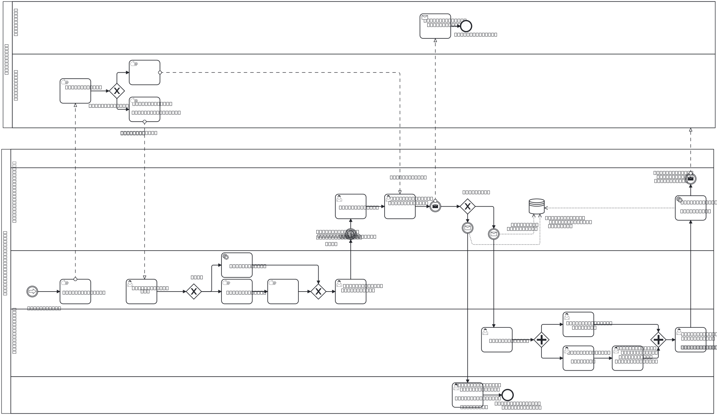
CHƯƠNG 5
MÔ HÌNH HÓA, PHÂN TÍCH VÀ CẢI TIẾN QUY TRÌNH
Thu hộ COD và chuyển tiền: BPMN giá trị gia tăng – Giai đoạn 2
Giai đoạn 2 :
Quy trình Giao đơn , thu phí COD và đối soát dữ liệu, chứng từ và hoàn tất vận đơn giữa Người Giao hàng, Bưu cục Viettel, Kết toán và Người nhận và Người gửi
BVA
VA
BVA
VA
BVA
BVA
BVA
VA
VA
VA
VA
VA
VA
BVA
BVA
BVA
NVA
BVA
BVA
41

Slide 45
CHƯƠNG 5
MÔ HÌNH HÓA, PHÂN TÍCH VÀ CẢI TIẾN QUY TRÌNH
Thu hộ COD và chuyển tiền: Phân tích lãng phí
PHÂN TÍCH LÃNG PHÍ
Nhóm lãng phí | Bước trên quy trình | Biểu hiện lãng phí
MOVE | Nộp chứng từ & nhập liệu thủ công (Bước 18) | Bưu tá nộp tiền mặt/chứng từ tại bưu cục, nhân viên phải nhập lại vào máy
MOVE | Dòng tiền/chứng từ qua nhiều điểm trung gian | Luân chuyển qua 4 cặp Message Flow trung gian gây chậm dòng tiền
HOLD | Chờ bưu tá nộp tiền mặt (Bước 18) | Bưu tá giữ tiền mặt trong ngày, chờ nộp trong khung quy định 24h
HOLD | Chờ kỳ đối soát cố định (Bước 21) | Tiền COD bị giữ 5–7 ngày (hoặc Thứ 2/4/6) mới đến kỳ đối soát chi trả
HOLD | Chờ ngân hàng xử lý chuyển khoản (Bước 22) | Lệnh chuyển tiền chờ hạch toán liên ngân hàng mất ~24h
HOLD | Tồn đọng dòng vốn COD (Báo cáo tài chính) | Hàng chục tỷ đồng nợ xấu COD tồn đọng do sai lệch chưa được xử lý
OVERDO | Lập lại báo cáo đối soát (Bước 20.2, 20.3) | Tỷ lệ lệch 3–7%/kỳ buộc kế toán phải rà soát và lập lại bảng kê đối soát
OVERDO | Xác minh khiếu nại qua nhiều cấp thủ công (Bước 24) | Tra cứu hồ sơ giấy và phối hợp thủ công kéo dài >72 giờ/khiếu nại
OVERDO | Sai lệch số liệu đối soát (Defects) | Tỷ lệ lệch số liệu 3–7%/kỳ (tương đương 3.000–35.000 đơn cần xử lý lại)
OVERDO | CSKH xử lý khiếu nại lặp lại (Non-utilized talent) | Tốn 1.440–3.600 giờ-người/tuần của CSKH để xử lý các tra cứu thủ công
VIETTEL POST
Hệ thống quy trình Thu hộ COD & Chuyển tiền
42

Slide 46
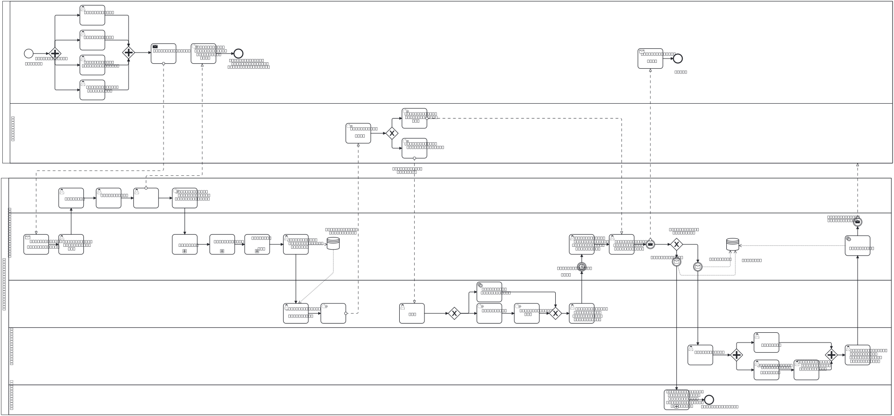
CHƯƠNG 5
Thu hộ COD và chuyển tiền: BPMN lãng phí
MÔ HÌNH HÓA, PHÂN TÍCH VÀ CẢI TIẾN QUY TRÌNH
Over-Do - Defects – giao hàng thất bại phải xử lý hoàn hàng
MOVE - Motion – nhân viên lấy hàng di chuyển về bưu cục sau mỗi lượt lấy hàng
HOLD - Inventory – tồn vốn COD trong hệ thống
HOLD - Waiting - chờ gom hàng/chờ lịch vận chuyển tại trung tâm khai thác
MOVE - Transportation – dòng tiền qua nhiều điểm trung gian
HOLD - Waiting - chờ phân công nhân viên giao hàng tại bưu cục phát
HOLD - Waiting – vận chuyển liên trung tâm
HOLD - Waiting – chờ kỳ đối soát cố định
HOLD - Waiting - chờ xử lý/bốc dỡ tại trung tâm trung chuyển
MOVE - Motion – thao tác thủ công thu tiền, đối chiếu tay
Over-Do - Overproduction – lập lại báo cáo đối soát khi lệch số liệu
Over-Do - Overprocessing – lập lại báo cáo đối soát khi lệch số liệu
VIETTEL POST
Over-Do - Overprocessing – xác minh khiếu nại qua nhiều bước thủ công
Hệ thống quy trình Thu hộ COD & Chuyển tiền
43

Slide 47
CHƯƠNG 5
MÔ HÌNH HÓA, PHÂN TÍCH VÀ CẢI TIẾN QUY TRÌNH
Thu hộ COD và chuyển tiền: Phân tích nguyên nhân – kết quả
PHÂN TÍCH NGUYÊN NHÂN KẾT QUẢ
WHY | Phân tích
Vấn đề | Nợ xấu COD tồn đọng lên tới hàng chục tỷ đồng; chi phí tài chính tăng 78% YoY; lợi nhuận sau thuế giảm 43,7% trong Quý I/2026; dòng tiền đối soát trả cho người gửi bị chậm 5–7 ngày. Tình trạng: Hold & Defects.
Why 1 | Nhiều đơn hàng có sai lệch số liệu đối soát (3–7%/kỳ, tương đương 3.000–35.000 đơn/kỳ) chưa được xử lý dứt điểm, bị treo lại qua nhiều kỳ.
Why 2 | Quy trình xác minh khiếu nại còn thủ công, kéo dài >72h/khiếu nại, thiếu cam kết SLA công khai.
Why 3 | Hệ thống CNTT đối soát COD chưa được tự động hóa, thiếu tính năng kiểm tra chéo tự động thời gian thực.
Why 4 | Nguồn lực đầu tư công nghệ giai đoạn qua tập trung ưu tiên vào hạ tầng vận hành vật lý (kho bãi, chia chọn 4 triệu đơn/ngày) vì ROI đo được ngay qua sản lượng.
WHY 5 – Gốc | Chiến lược chuyển đổi số giai đoạn đầu đặt nặng KPI năng lực xử lý sản lượng kho vận, chưa đưa KPI quản trị dòng tiền/công nợ COD vào chiến lược ngang hàng.
Nguyên nhân gốc | Thiếu một chiến lược đầu tư công nghệ cân bằng giữa vận hành vật lý (kho vận) và quản trị tài chính – dữ liệu (đối soát COD); chỉ đặt KPI sản lượng mà bỏ quên KPI quản trị công nợ dòng tiền.
Hướng xử lý | Đưa tự động hóa đối soát COD thời gian thực vào danh mục ưu tiên công nghệ ngang hàng kho vận; bổ sung KPI quản trị nợ xấu và thời gian đối soát; triển khai thanh toán số và Chatbot CSKH.
VIETTEL POST
Hệ thống quy trình Thu hộ COD & Chuyển tiền
44

Slide 48
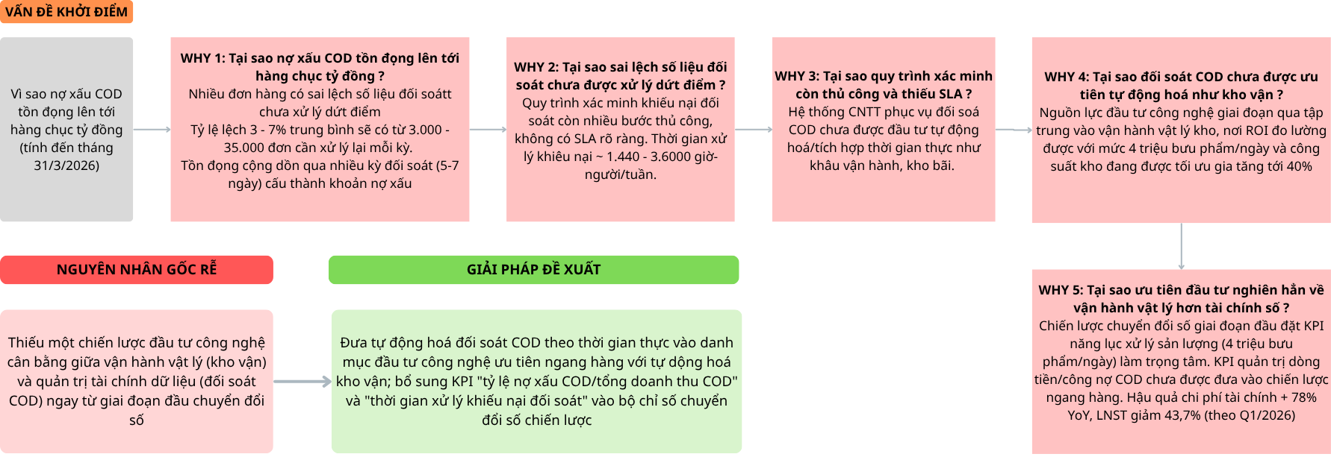
CHƯƠNG 5
Sơ đồ 5Why : Phân tích nguyên nhân – kết quả
MÔ HÌNH HÓA, PHÂN TÍCH VÀ CẢI TIẾN QUY TRÌNH
VIETTEL POST
Hệ thống quy trình Thu hộ COD & Chuyển tiền
45

Slide 49
CHƯƠNG 5
MÔ HÌNH HÓA, PHÂN TÍCH VÀ CẢI TIẾN QUY TRÌNH
01
PT (Processing Time)
Tổng thời gian thao tác thực tế tạo ra sản phẩm/dịch vụ của các tác nhân trong quy trình.
KHUNG ĐO LƯỜNG QUY TRÌNH THU HỘ COD VÀ CHUYỂN TIỀN
WT (Waiting Time)
02
Tổng thời gian gián đoạn, thụ động giữa các bước, gồm chờ gom hàng, chờ trung chuyển, chờ ký đối soát.
03
CT (Cycle Time)
Tổng thời gian từ lúc bắt đầu tạo vận đơn đến khi hoàn tất chuyển trả tiền COD cho người gửi.
04
CTE (Cycle Time Efficiency)
Hiệu suất chu kỳ, tính theo tỷ lệ phần trăm thời gian thực sự tạo ra giá trị xử lý: CTE = (PT / CT) × 100%.
VIETTEL POST
Hệ thống quy trình Thu hộ COD & Chuyển tiền
46

Slide 50
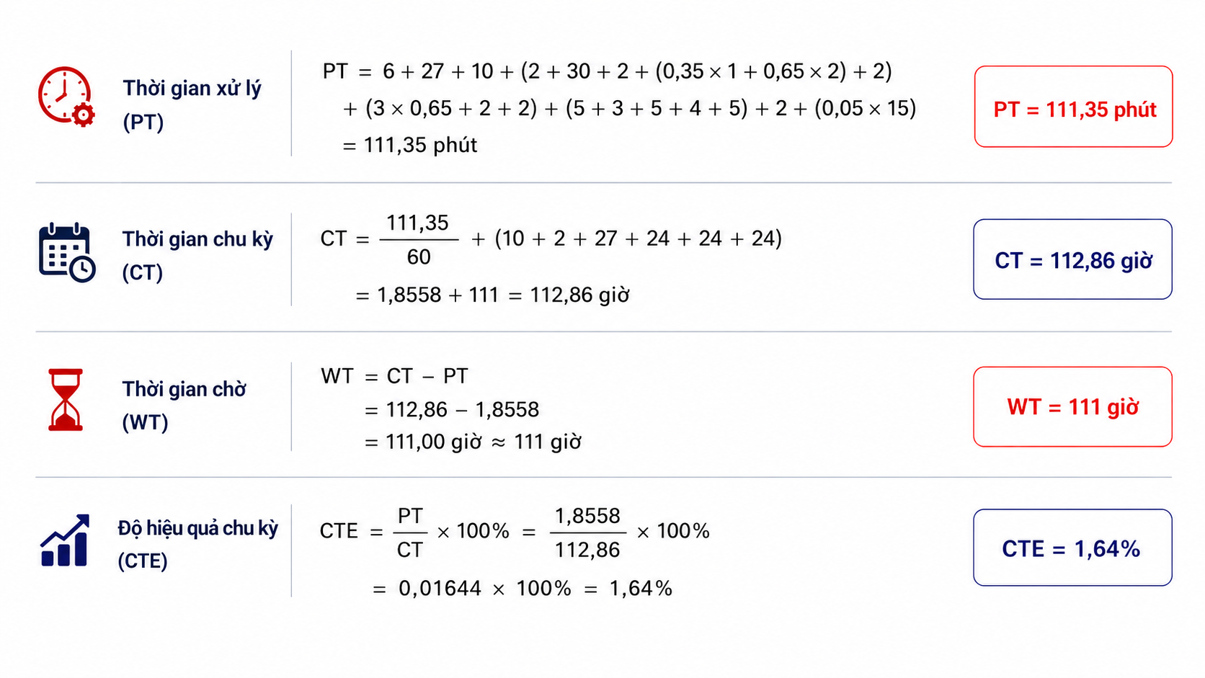
CHƯƠNG 5
Phân tích thời gian
MÔ HÌNH HÓA, PHÂN TÍCH VÀ CẢI TIẾN QUY TRÌNH
VIETTEL POST
Hệ thống quy trình Thu hộ COD & Chuyển tiền
48

Slide 51
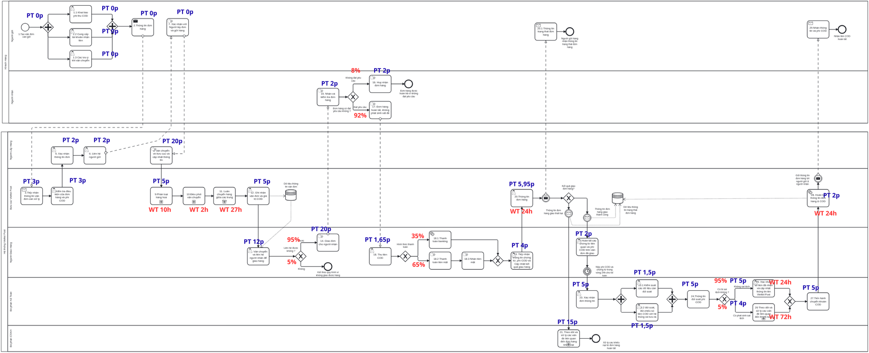
CHƯƠNG 5
Bảng phân tích thời gian
MÔ HÌNH HÓA, PHÂN TÍCH VÀ CẢI TIẾN QUY TRÌNH
Tổng PT = 52 + ( 0,95×( 22 + 0,92×( 26,6 + (0,95×5 + 0,05×4) + 7 ) + 0,08×2 ) + 0,05×0 ) ≈ 106,74 phút ≈ 1,78 giờ
CT = PT + WT = 1,78 + 110,07 = 111,85 giờ ≈ 4,66 ngày
Tổng WT = 39 + ( 0,95×( 0,92×( 24 + (0,95×24 + 0,05×72) + 24 ) + 0,08×48 ) + 0,05×48 )
≈ 110,07 giờ
CTE = PT/CT × 100% = 1,78 / 111,85 × 100%
≈ 1,59%
VIETTEL POST
Hệ thống quy trình Thu hộ COD & Chuyển tiền
47

Slide 52
CHƯƠNG 5
MÔ HÌNH HÓA, PHÂN TÍCH VÀ CẢI TIẾN QUY TRÌNH
ĐO LƯỜNG, KẾT QUẢ VÀ ĐỀ XUẤT CẢI TIẾN
Tỷ lệ xử lý đúng ngay lần đầu (FTR)
FTR = Tỷ lệ liên hệ được × Tỷ lệ giao hàng thành công × Tỷ lệ đối soát chính xác = 95% × 92% × 95% = 83,03%
=> 83,03% đơn hàng được xử lý đúng ngay lần đầu
=> ~17% đơn hàng rơi vào nhánh ngoại lệ.
Tỷ lệ sai lệch đối soát = 100% − 95% = 5%
=> Khoảng 5% đơn hàng phát sinh vấn đề cần xử lý đối soát.
Khiếu nại
20–50 khiếu nại/tuần × >72 giờ/khiếu nại = 1.440–3.600 giờ-người/tuần
=> Khâu xử lý khiếu nại là điểm chất lượng cần ưu tiên cải thiện
VIETTEL POST
Hệ thống quy trình Thu hộ COD & Chuyển tiền
49

Slide 53
CHƯƠNG 5
Phân tích chi phí
MÔ HÌNH HÓA, PHÂN TÍCH VÀ CẢI TIẾN QUY TRÌNH
1.Chi phí nhân công
= (112,6 / 60) × 60.000 ≈ 112.800 đ/đơn
2.Chi phí tài chính vốn COD
= 300.000 × 9% × 75,84/(365×24)
≈ 234 đ/đơn
3.Chi phí giao dịch ngân hàng
= 5.000 đ/đơn
Tổng chi phí COD-specific
= 38.940 (Nhân công, PT bước 18–29) + 234 + 5.000
= 44.174 đ/đơn
VIETTEL POST
Hệ thống quy trình Thu hộ COD & Chuyển tiền
50

Slide 54



CHƯƠNG 5
MÔ HÌNH HÓA, PHÂN TÍCH VÀ CẢI TIẾN QUY TRÌNH
Hiệu suất quy trình
PT: 1,78 giờ
CT: 111,85 giờ (≈4,66 ngày)
WT: 110,07 giờ
CTE: 1,59%
Tổng hợp kết quả định lượng
Chất lượng
Tỷ lệ giao hàng thành công: 92%
Tỷ lệ đối soát chính xác: 95%
FTR: 83,03%
Khiếu nại: >72 giờ/khiếu nại
Chi phí
Chi phí COD-specific: 44.174 đ/đơn
Chi phí ngân hàng: ≈5.000 đ/đơn
VIETTEL POST
Hệ thống quy trình Thu hộ COD & Chuyển tiền
51

Slide 55

CHƯƠNG 5
MÔ HÌNH HÓA, PHÂN TÍCH VÀ CẢI TIẾN QUY TRÌNH
ĐO LƯỜNG, KẾT QUẢ VÀ ĐỀ XUẤT CẢI TIẾN
Giải Pháp & Đề Xuất
Kết quả kỳ vọng
Thời gian xử lý một đơn COD dự kiến giảm từ 4,70/ngày xuống 1,89 ngày, tức giảm gần 60%.
01
Chuyển đối soát COD từ theo kỳ sang thời gian thực
Giải pháp quan trọng nhất vì đánh trực tiếp vào nguyên nhân gốc rễ (5Why)
Tỷ lệ giao hàng thất bại giảm từ 8% xuống 3%
02
Số hóa chứng từ ngay tại điểm giao hàng
Xử quét mã, chụp ảnh và xác nhận ngay trên ứng dụng
Tỷ lệ khiếu nại đối soát từ 5% xuống 2%
03
Tự động hóa bước đối soát và chuyển khoản
Hệ thống tự động kích hoạt bước xác nhận và ngân hàng xử lý chuyển khoản theo nhiều đợt trong ngày thay vì chờ cuối ngày
Tỷ lệ làm đúng lần đầu (FTR) tăng từ 87,4% lên 95,1%
04
Giảm các trường hợp ngoại lệ
Xác nhận trước với khách bằng SMS hoặc OTP để giảm tỷ lệ từ chối nhận. Sử dụng chat BOT AI để CSKH.
Chi phí nhân công mỗi đơn giảm từ 111.350 xuống khoảng 77.400 đồng, tiết kiệm hơn 30%.
05
Thí điểm ở mô hình nhỏ để do lường thực tế
CTE tăng từ 1,64% lên 2,85%.
Giúp kiểm soát các bước chặt chẽ và đưa ra các bảng phân tích đo lường khi áp dụng vào thực tế
VIETTEL POST
Hệ thống quy trình Thu hộ COD & Chuyển tiền
52

Slide 56





CHƯƠNG 6
THẢO LUẬN VÀ HỎI ĐÁP
Thảo luận và hỏi đáp
THẢO LUẬN & HỎI ĐÁP
Kính mời Thầy và các bạn đặt câu hỏi cho nhóm.
ĐỀ TÀI:
NHÓM THỰC HIỆN:
Phân tích hệ thống quản trị qui trình nghiệp vụ của Viettel Post
NHÓM 8
53

